Slide 1
Szkolenie wstępne z zakresu bezpieczeństwa i higieny pracy dla Studentów rozpoczynających naukę w PJATK
Obowiązuje Studentów pierwszego roku wszystkich trybów, poziomów i form kształcenia

Slide 2

Zagadnienia poruszane na szkoleniu wstępnym z zakresu BHP

Slide 3
Zagadnienia poruszane na szkoleniu wstępnym z zakresu BHP
Zasady zaliczenia obowiązkowego szkolenia wstępnego z zakresu BHP
Istota bezpieczeństwa i higieny w odniesieniu do procesu kształcenia na Uczelni
Podstawowe obowiązki władz Uczelni oraz Studentów w zakresie BHP
Zasady poruszania się po terenie Campusu PJATK

Slide 4
Zagadnienia poruszane na szkoleniu wstępnym z zakresu BHP
Zagrożenia dla zdrowia i wypadkowe występujące na terenie campusu PJATK
Ubezpieczenie NNW i OC
Podstawowe zasady ergonomii podczas nauki
Zasady udzielania pomocy przedlekarskiej w razie wypadku
Podstawowe zasady ochrony przeciwpożarowej oraz postępowania w razie pożaru/stanu zagrożenia

Slide 5
Zasady zaliczenia obowiązkowego szkolenia wstępnego z zakresu BHP

Slide 6
Zasady zaliczenia szkolenia z zakresu BHP
Każdy nowy student podejmujący naukę na jakimkolwiek kierunku studiów oferowanym przez Polsko-Japońską Akademię Technik Komputerowych (bez względu na tryb i formę kształcenia) zobowiązany jest do ZALICZENIA obowiązkowego szkolenia z zakresu bezpieczeństwa i higieny pracy (dalej BHP) w terminie podanym przez Dziekanat.
Prezentacja poprowadzi Studenta kolejno przez najważniejsze zagadnienia z dziedziny bezpieczeństwa i higieny pracy, pozwoli zaznajomić się z przepisami prawa, zasadami postępowania w sytuacjach awaryjnych i niebezpiecznych oraz przyswoić podstawową wiedzę z zakresu udzielania pierwszej przedmedycznej pomocy w razie wypadku.

Slide 7
Zasady zaliczenia szkolenia z zakresu BHP
Materiał został tak przygotowany, aby po zapoznaniu się z prezentacją Student otrzymał wystarczającą wiedzę, by przystąpić do egzaminu zaliczeniowego.
Przyjęto, iż Student powinien poświęcić na szkolenie 3 godziny lekcyjne oraz dodatkowo 1 godzinę lekcyjną na rozwiązanie testu zaliczeniowego (zaliczenie testu jednokrotnego wyboru następuje po udzieleniu min. 50% poprawnych odpowiedzi).
ZAPRASZAMY NA SZKOLENIE
I ŻYCZYMY POWODZENIA NA TEŚCIE KOŃCOWYM!

Slide 8
Istota bezpieczeństwa i higieny pracy w odniesieniu do procesu kształcenia w Uczelni

Slide 9
Istota bezpieczeństwa i higieny w odniesieniu do procesu kształcenia w Uczelni
Każdy Student ma prawo do odbywania kształcenia
w bezpiecznych i higienicznych warunkach
BEZPIECZEŃSTWO I HIGIENA PRACY
to stan warunków i organizacji pracy oraz zachowań pracowników (studentów) zapewniający wymagany poziom ochrony życia i zdrowia przed zagrożeniami występującymi w środowisku pracy (na uczelni)
BEZPIECZEŃSTWO PRACY
to działania i angażowane w nie środki, służące ochronie życia i zdrowia tj. zapobieganiu urazom i wypadkom przy pracy (w trakcie procesu kształcenia)
HIGIENA PRACY
to działania i angażowane w nie środki, zapobiegające chorobom zawodowym oraz poprawiające komfort pracy (kształcenia)

Slide 10
Akty prawne
Rozporządzenie
Ministra Nauki i Szkolnictwa Wyższego
z dnia 30 października 2018 r.
w sprawie sposobu zapewnienia w uczelni bezpiecznych i higienicznych warunków pracy i kształcenia
Dz.U. 2018 poz. 2090
akty wykonawczy do ustawy Prawo o szkolnictwie wyższym i nauce z dnia 20 lipca 2018 r. (Dz.U. 2018 poz. 1668 i 2024)

Slide 11
Podstawowe obowiązki władz Uczelni oraz Studentów w zakresie BHP

Slide 12
Podstawowe obowiązki władz Uczelni oraz Studentów w zakresie BHP
PODSTAWOWE OBOWIAZKI WŁADZ UCZELNI W ZAKRESIE BHP
Rektor zapewnia w uczelni bezpieczne i higieniczne warunki pracy i kształcenia między innymi poprzez:
analizę i identyfikację zagrożenia dla zdrowia i życia studentów i pracowników,
współpracę z organizacjami właściwymi w sprawach bezpieczeństwa i higieny pracy,
umieszczanie w widocznych miejscach informacji o sposobie bezpiecznego korzystania z pomieszczeń (np. laboratoriów),

Slide 13
Podstawowe obowiązki władz Uczelni oraz Studentów w zakresie BHP
PODSTAWOWE OBOWIAZKI WŁADZ UCZELNI W ZAKRESIE BHP
Rektor zapewnia w uczelni bezpieczne i higieniczne warunki pracy i kształcenia między innymi poprzez:
organizację obowiązkowych szkoleń dotyczących bezpiecznych i higienicznych warunków kształcenia w wymiarze nie mniejszym niż 4 godziny dla nowoprzyjętych studentów,
zapewnienie utrzymania pomieszczeń uczelni we właściwym stanie technicznym i sanitarnym,
zapewnienie apteczek zaopatrzonych w środki niezbędne do udzielenia pierwszej pomocy wraz z instrukcją o zasadach udzielenia tej pomocy.

Slide 14
Podstawowe obowiązki władz Uczelni oraz Studentów w zakresie BHP
PODSTAWOWE OBOWIAZKI WŁADZ UCZELNI W ZAKRESIE BHP
Rektor zobowiązany jest m.in. :
prowadzić ewidencję wypadków studentów, którym ulegli podczas zajęć organizowanych przez Uczelnie,
zapewnić, aby pracownicy prowadzący zajęcia w pracowniach warsztatowych i specjalistycznych byli przeszkoleni z udzielania pierwszej pomocy,
poprzez upoważnione i wyznaczone osoby udostępnić studentom korzystającym z laboratoriów specjalistycznych instrukcje bezpiecznego korzystania z materiałów niebezpiecznych lub szkodliwych dla zdrowia, instrukcje korzystania ze środków ochrony indywidualnej oraz postępowania w sytuacji awaryjnej zagrożenia życia lub zdrowia.

Slide 15
Podstawowe obowiązki władz Uczelni oraz Studentów w zakresie BHP
PODSTAWOWE OBOWIAZKI STUDENTA W ZAKRESIE BHP
Każdy Student zobowiązany jest:
znać przepisy i zasady BHP obowiązujące studentów PJATK podczas przebywania na terenie campusu PJATK,
brać udział w szkoleniach i instruktażach z zakresu bezpieczeństwa i higieny pracy (kształcenia) przeprowadzanych przez instruktorów i wykładowców podczas zajęć specjalistycznych,
dbać o ład i porządek miejsc, w których odbywa się kształcenie jak również części wspólnych ogólnodostępnych wszystkim użytkownikom campusu PJATK,

Slide 16
Podstawowe obowiązki władz Uczelni oraz Studentów w zakresie BHP
PODSTAWOWE OBOWIAZKI STUDENTA W ZAKRESIE BHP
Każdy Student zobowiązany jest:
dbać o przydzielone środki ochrony indywidualnej (jeśli takie są zalecane) i używać ich zgodnie z przeznaczeniem,
stosować się do przepisów ochrony przeciwpożarowej,
NIEZWŁOCZNIE powiadomić wykładowcę lub opiekuna zajęć o zauważonym wypadku podczas zajęć jak również ostrzec inne osoby przebywające w miejscu zagrożenia o zaistniałej sytuacji.

Slide 17
Zasady poruszania się po terenie Campusu PJATK

Slide 18
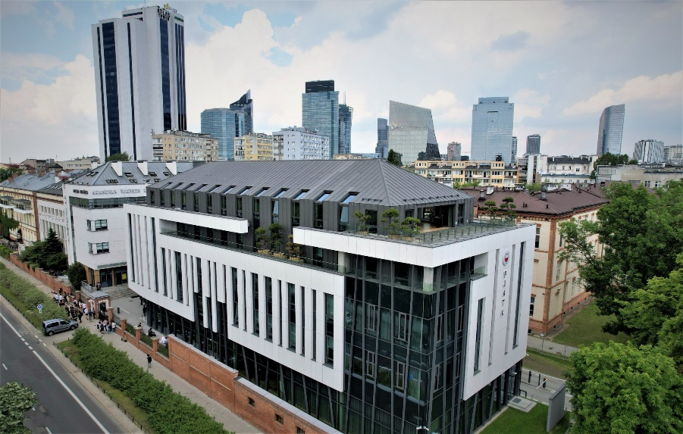

Zasady poruszania się po terenie campusu PJATK
Główne budynki Polsko-Japońskiej Akademii Technik Komputerowych mieszczą się przy ul. Koszykowej 86 w Warszawie. Rektorat, Sekretariaty Dziekanów poszczególnych Wydziałów oraz Dziekanat i większość biur jednostek administracyjnych usytuowane są w budynkach A, B i C.
Dodatkowo Uczelnia korzysta w przestrzeni zaadoptowanych na potrzeby zajęć w obiektach przy ul. Nowogrodzkiej 84/86 (budynek G) oraz ul. Nowogrodzkiej 68 (budynek H), a także przy ul. Siewierskiej 13.

Slide 19
Zasady poruszania się po terenie campusu PJATK
Każdy nowoprzyjęty Student powinien zapoznać się ze schematem budynków na terenie Campusu.
W tym celu można skorzystać z mapek poglądowych dostępnych na terenie Uczelni lub prezentacji multimedialnych wyświetlanych na ekranach monitorów rozmieszczonych w korytarzach na terenie całej Uczelni.
Zwróć uwagę na:
Wejścia i wyjścia do budynków,
Oznakowanie ewakuacyjne w ciągach komunikacyjnych,
Węzły sanitarne,
Windy i klatki schodowe.

Slide 20
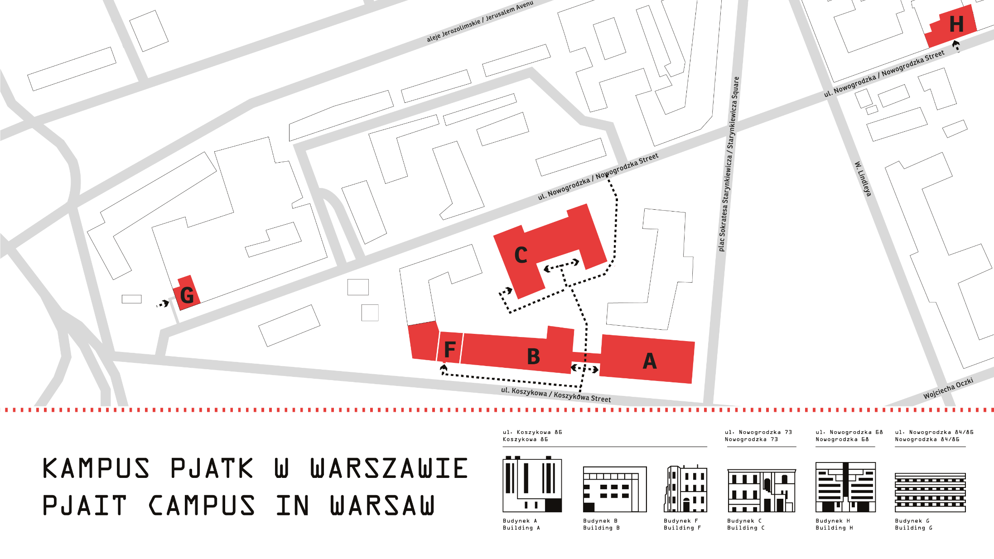
Zasady poruszania się po terenie campusu PJATK

Slide 21
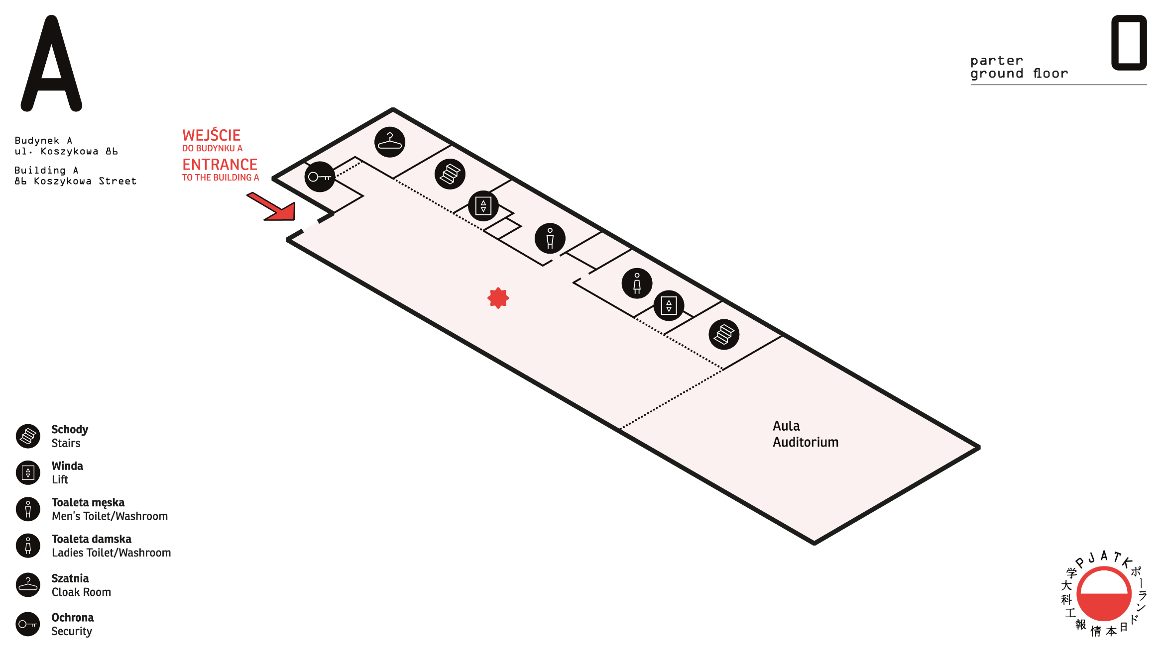
Zasady poruszania się po terenie campusu PJATK

Slide 22
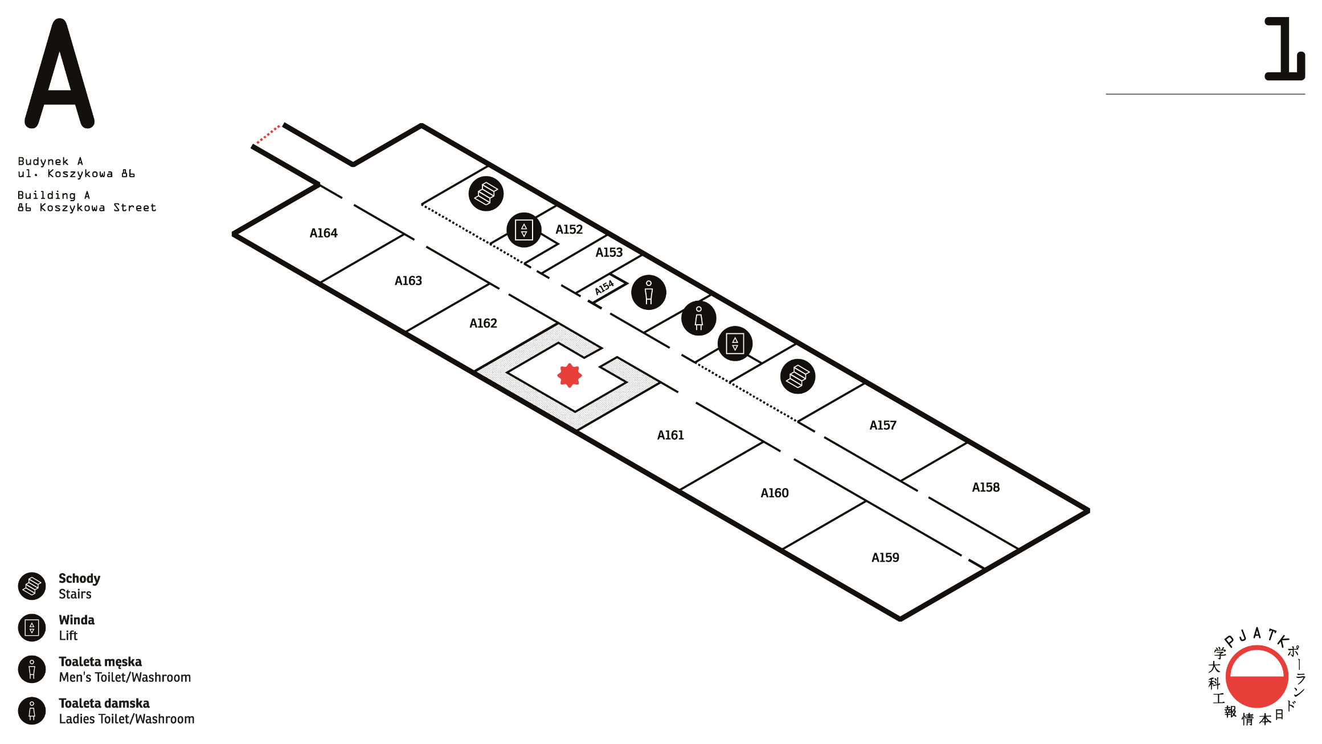
Zasady poruszania się po terenie campusu PJATK

Slide 23
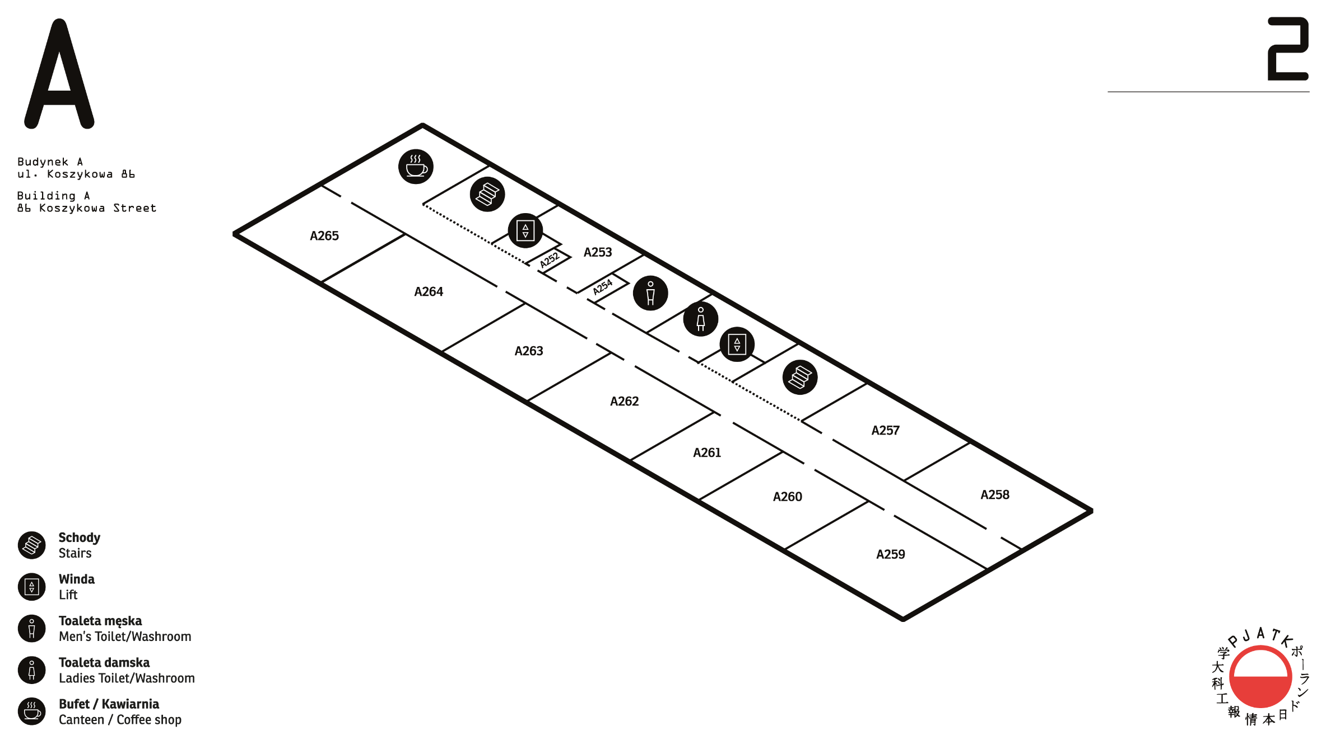
Zasady poruszania się po terenie campusu PJATK

Slide 24
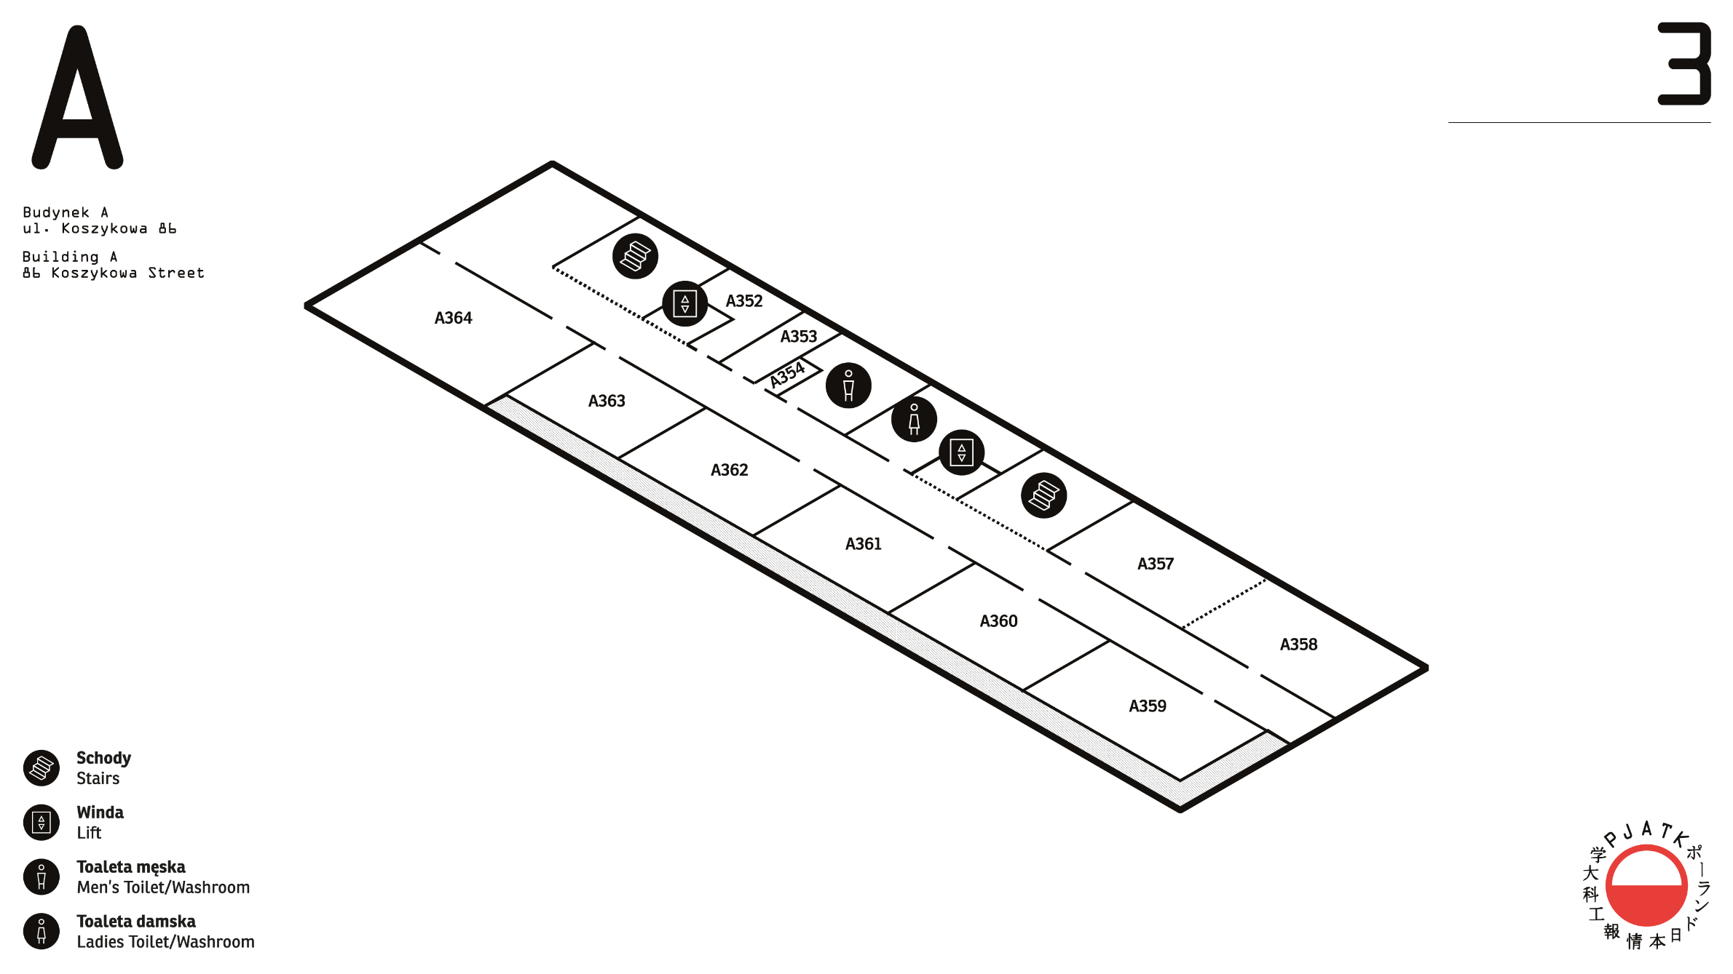
Zasady poruszania się po terenie campusu PJATK

Slide 25
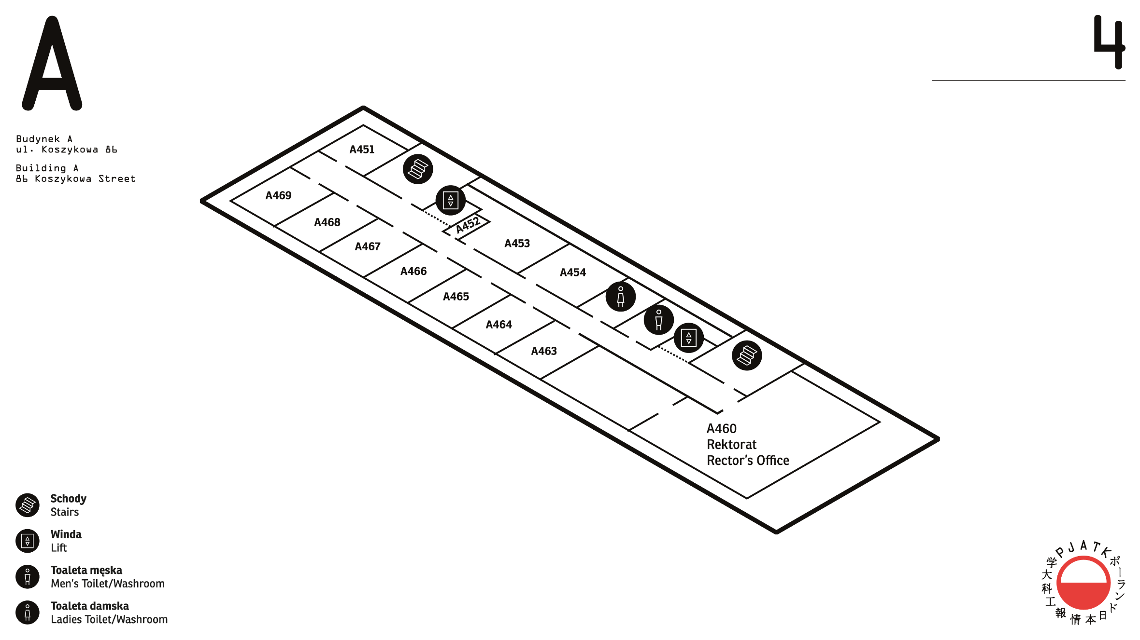
Zasady poruszania się po terenie campusu PJATK

Slide 26
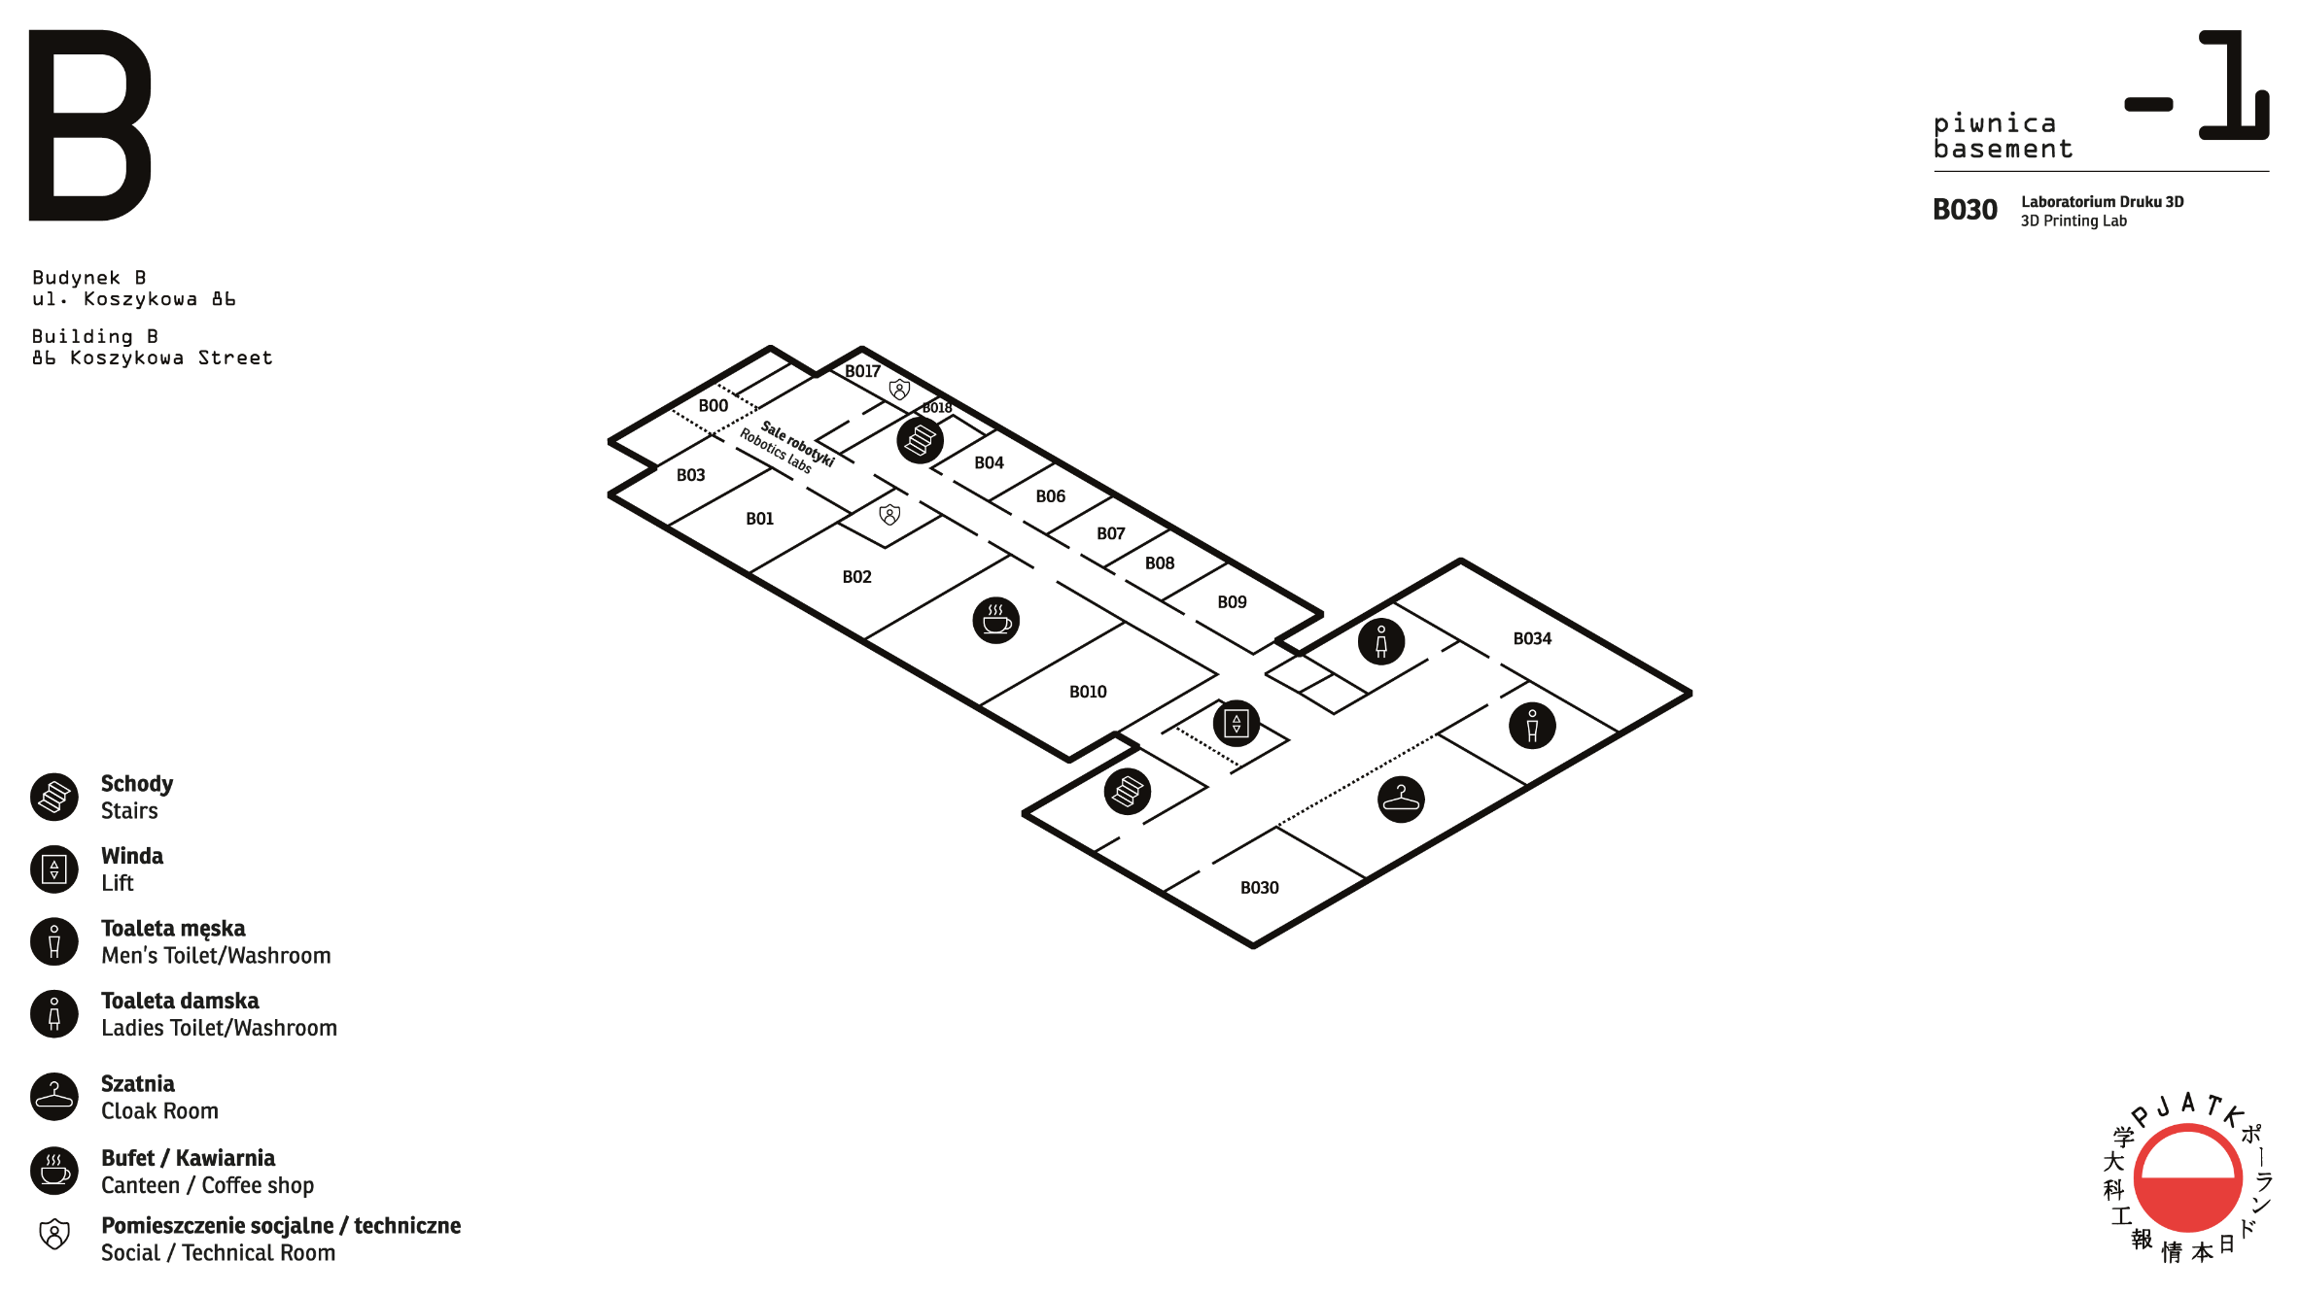
Zasady poruszania się po terenie campusu PJATK

Slide 27
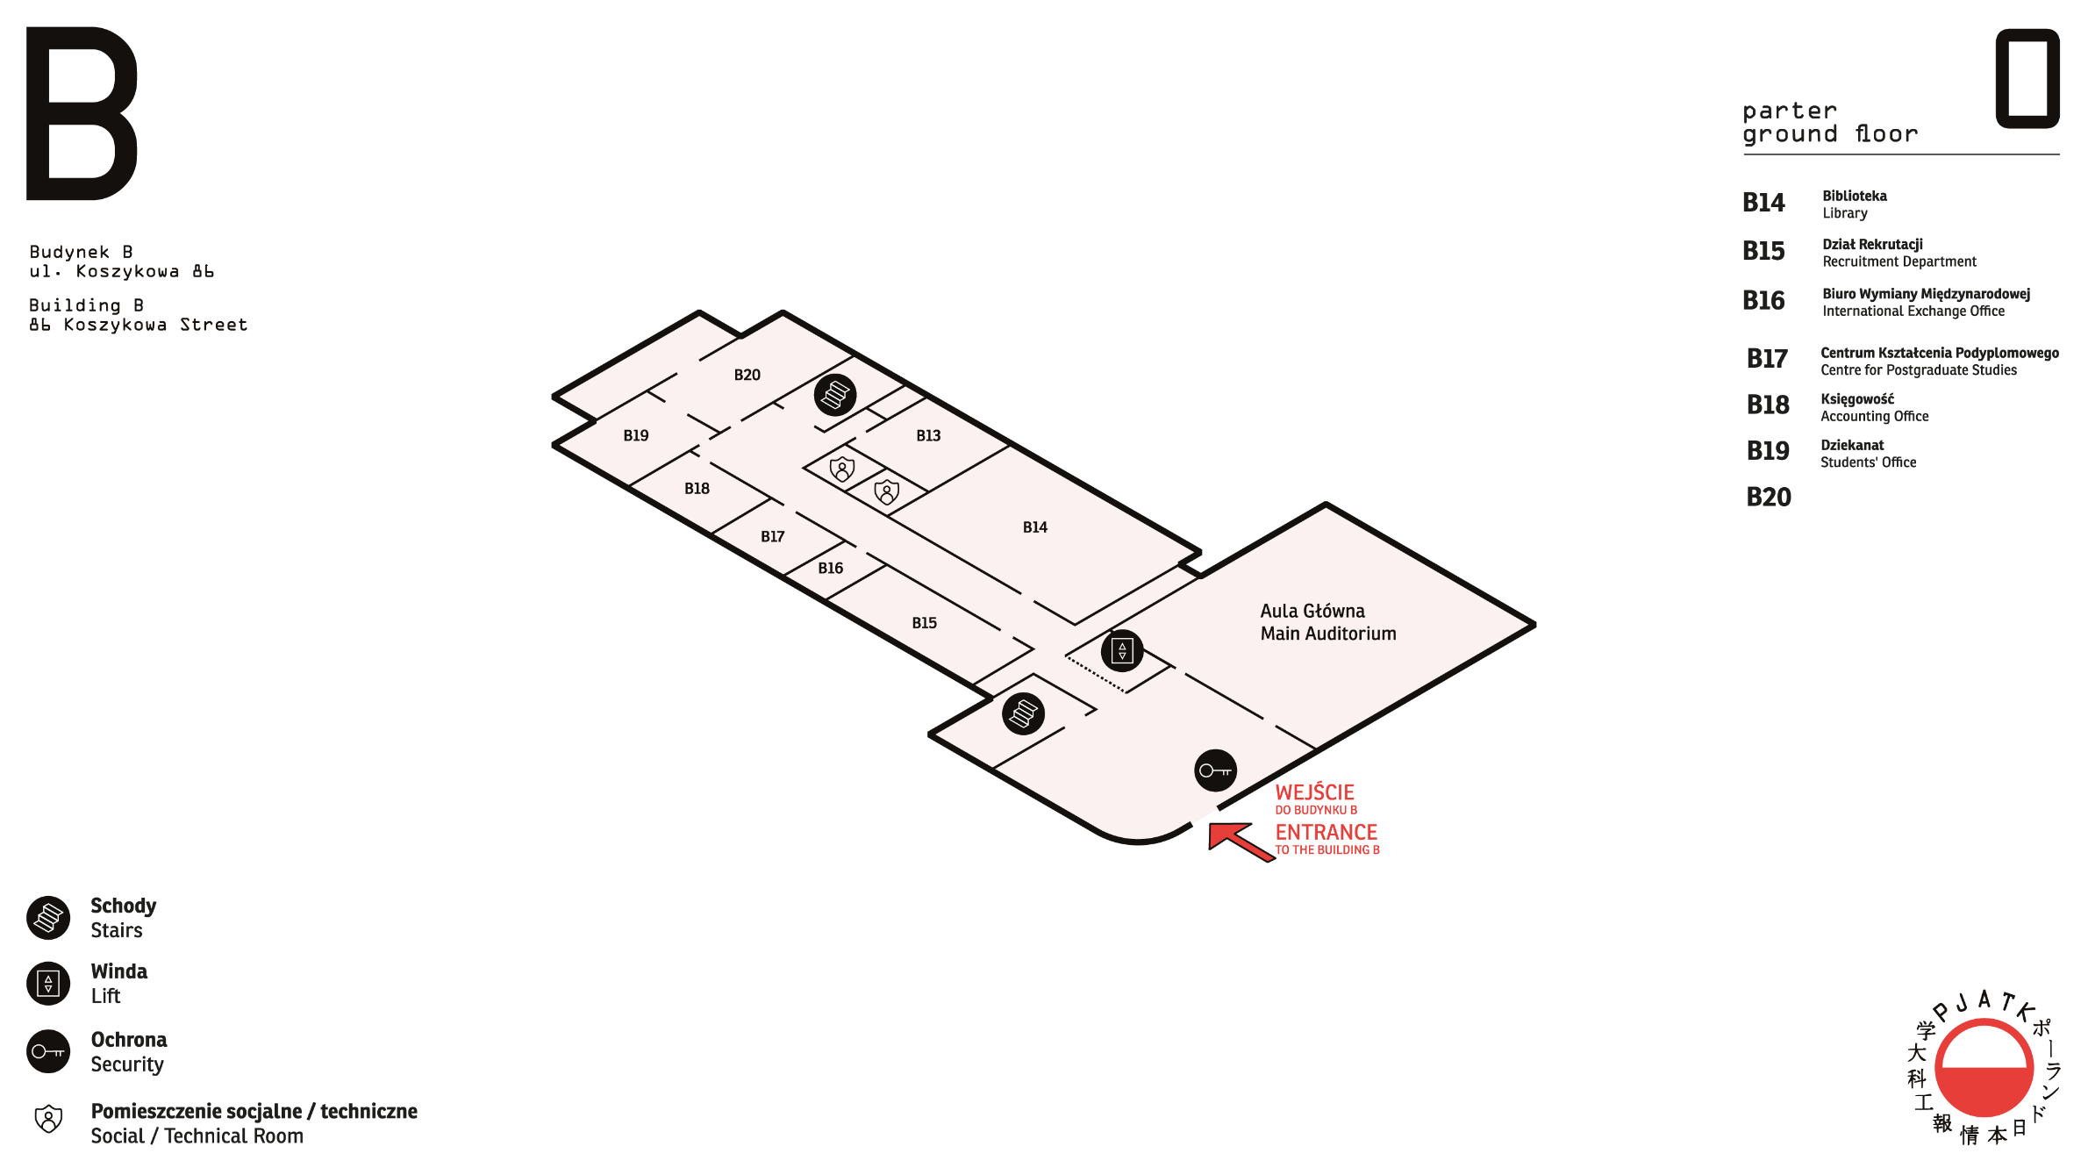
Zasady poruszania się po terenie campusu PJATK

Slide 28
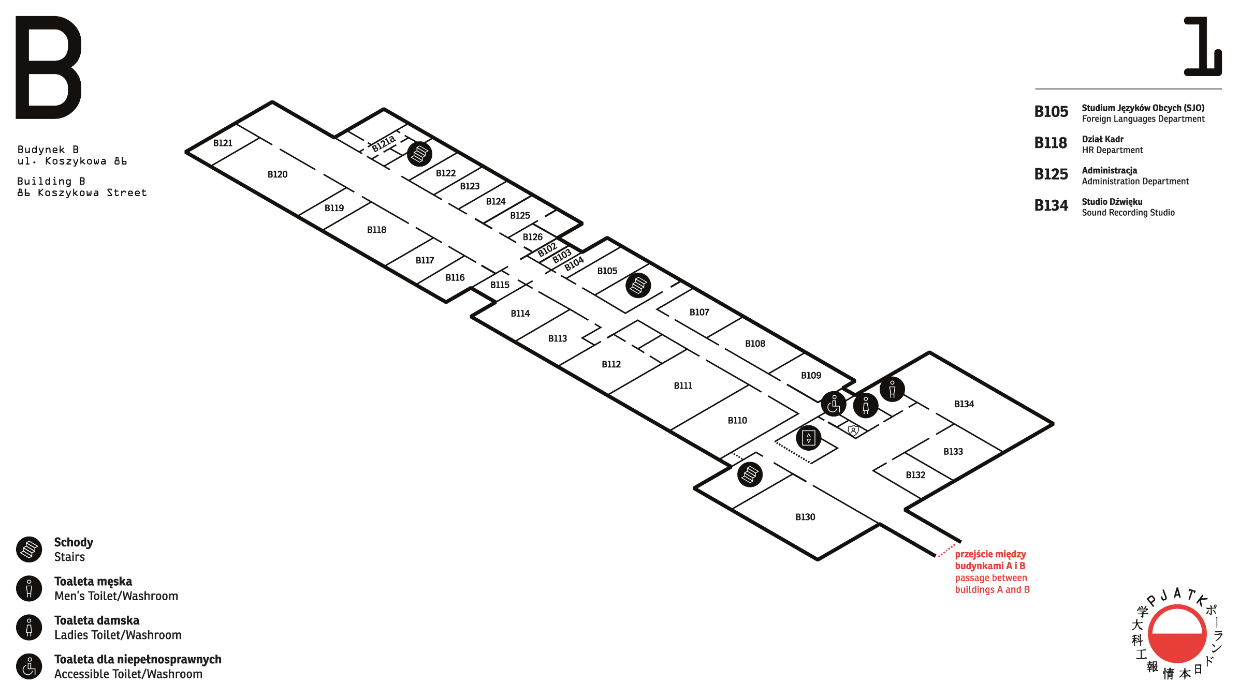
Zasady poruszania się po terenie campusu PJATK

Slide 29
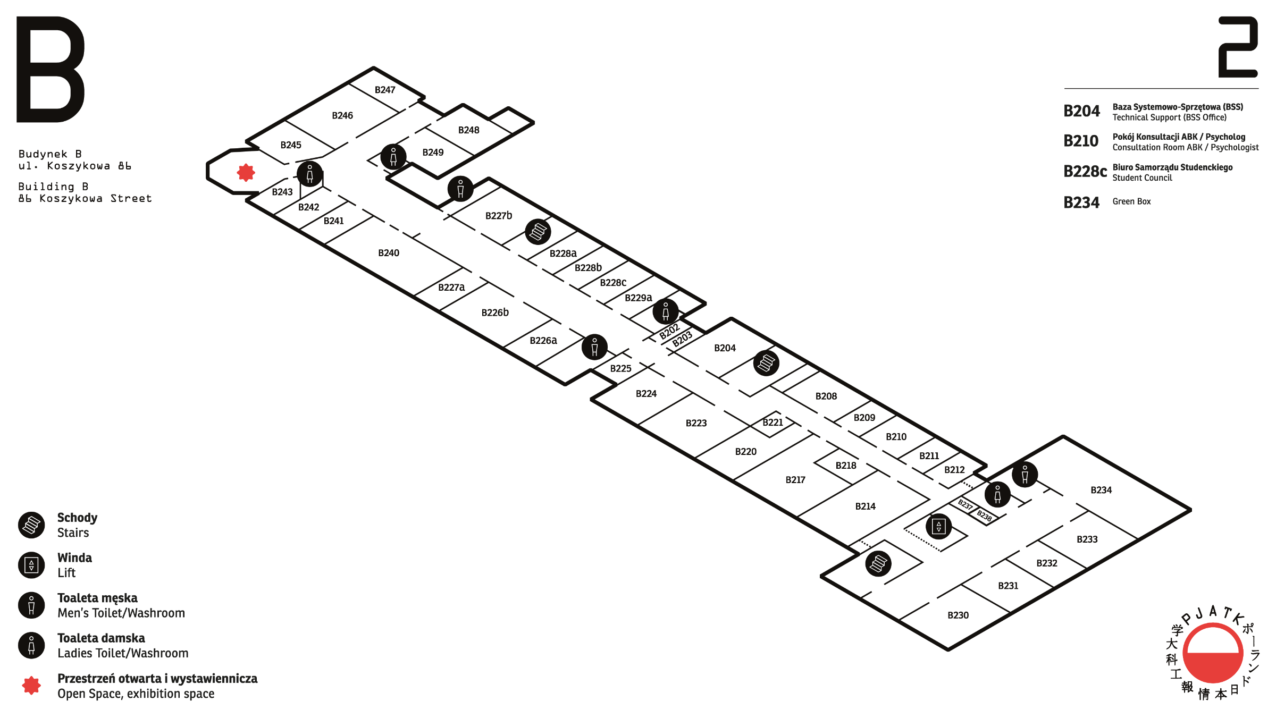
Zasady poruszania się po terenie campusu PJATK

Slide 30
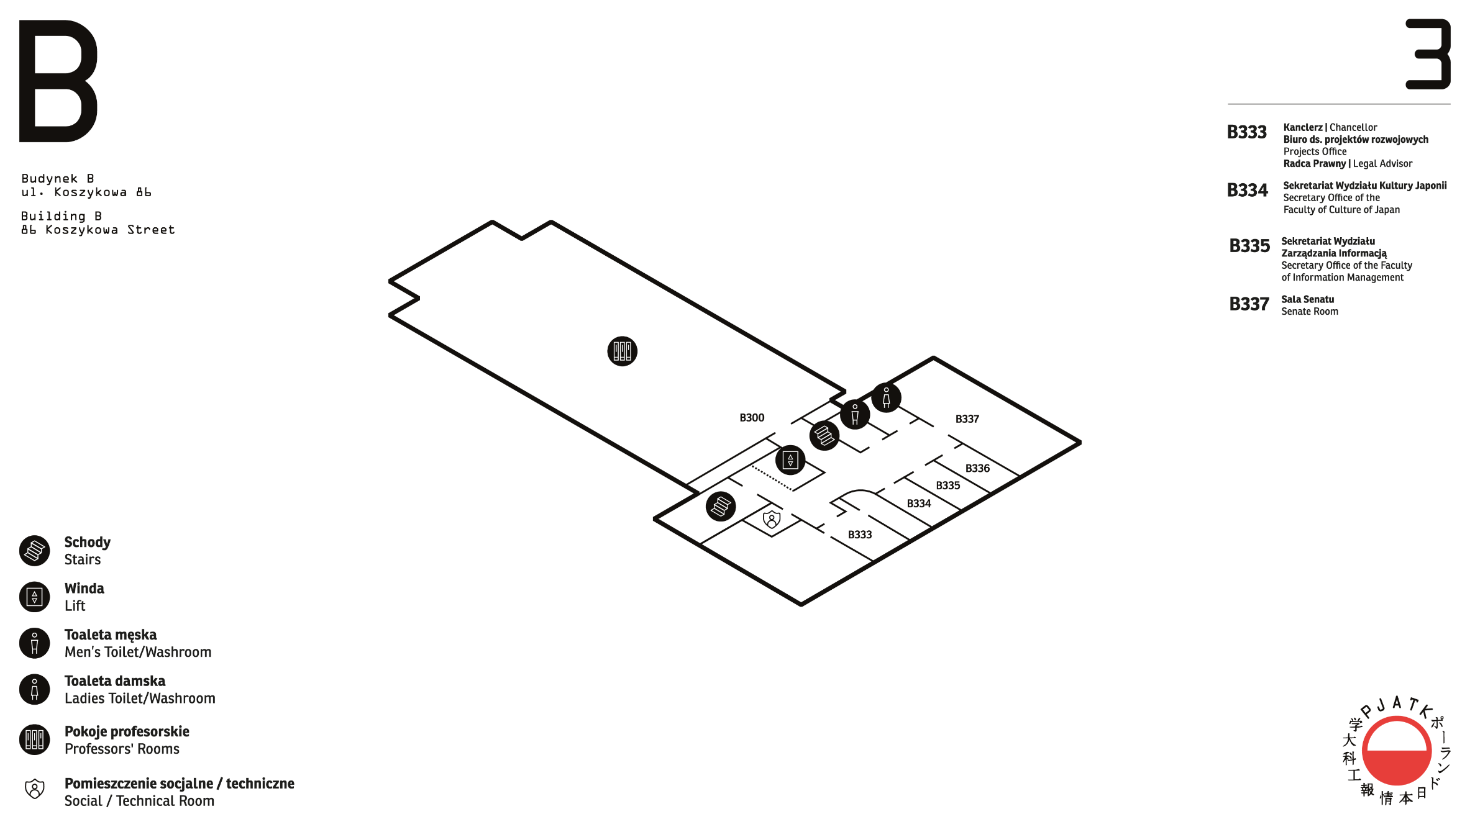
Zasady poruszania się po terenie campusu PJATK

Slide 31
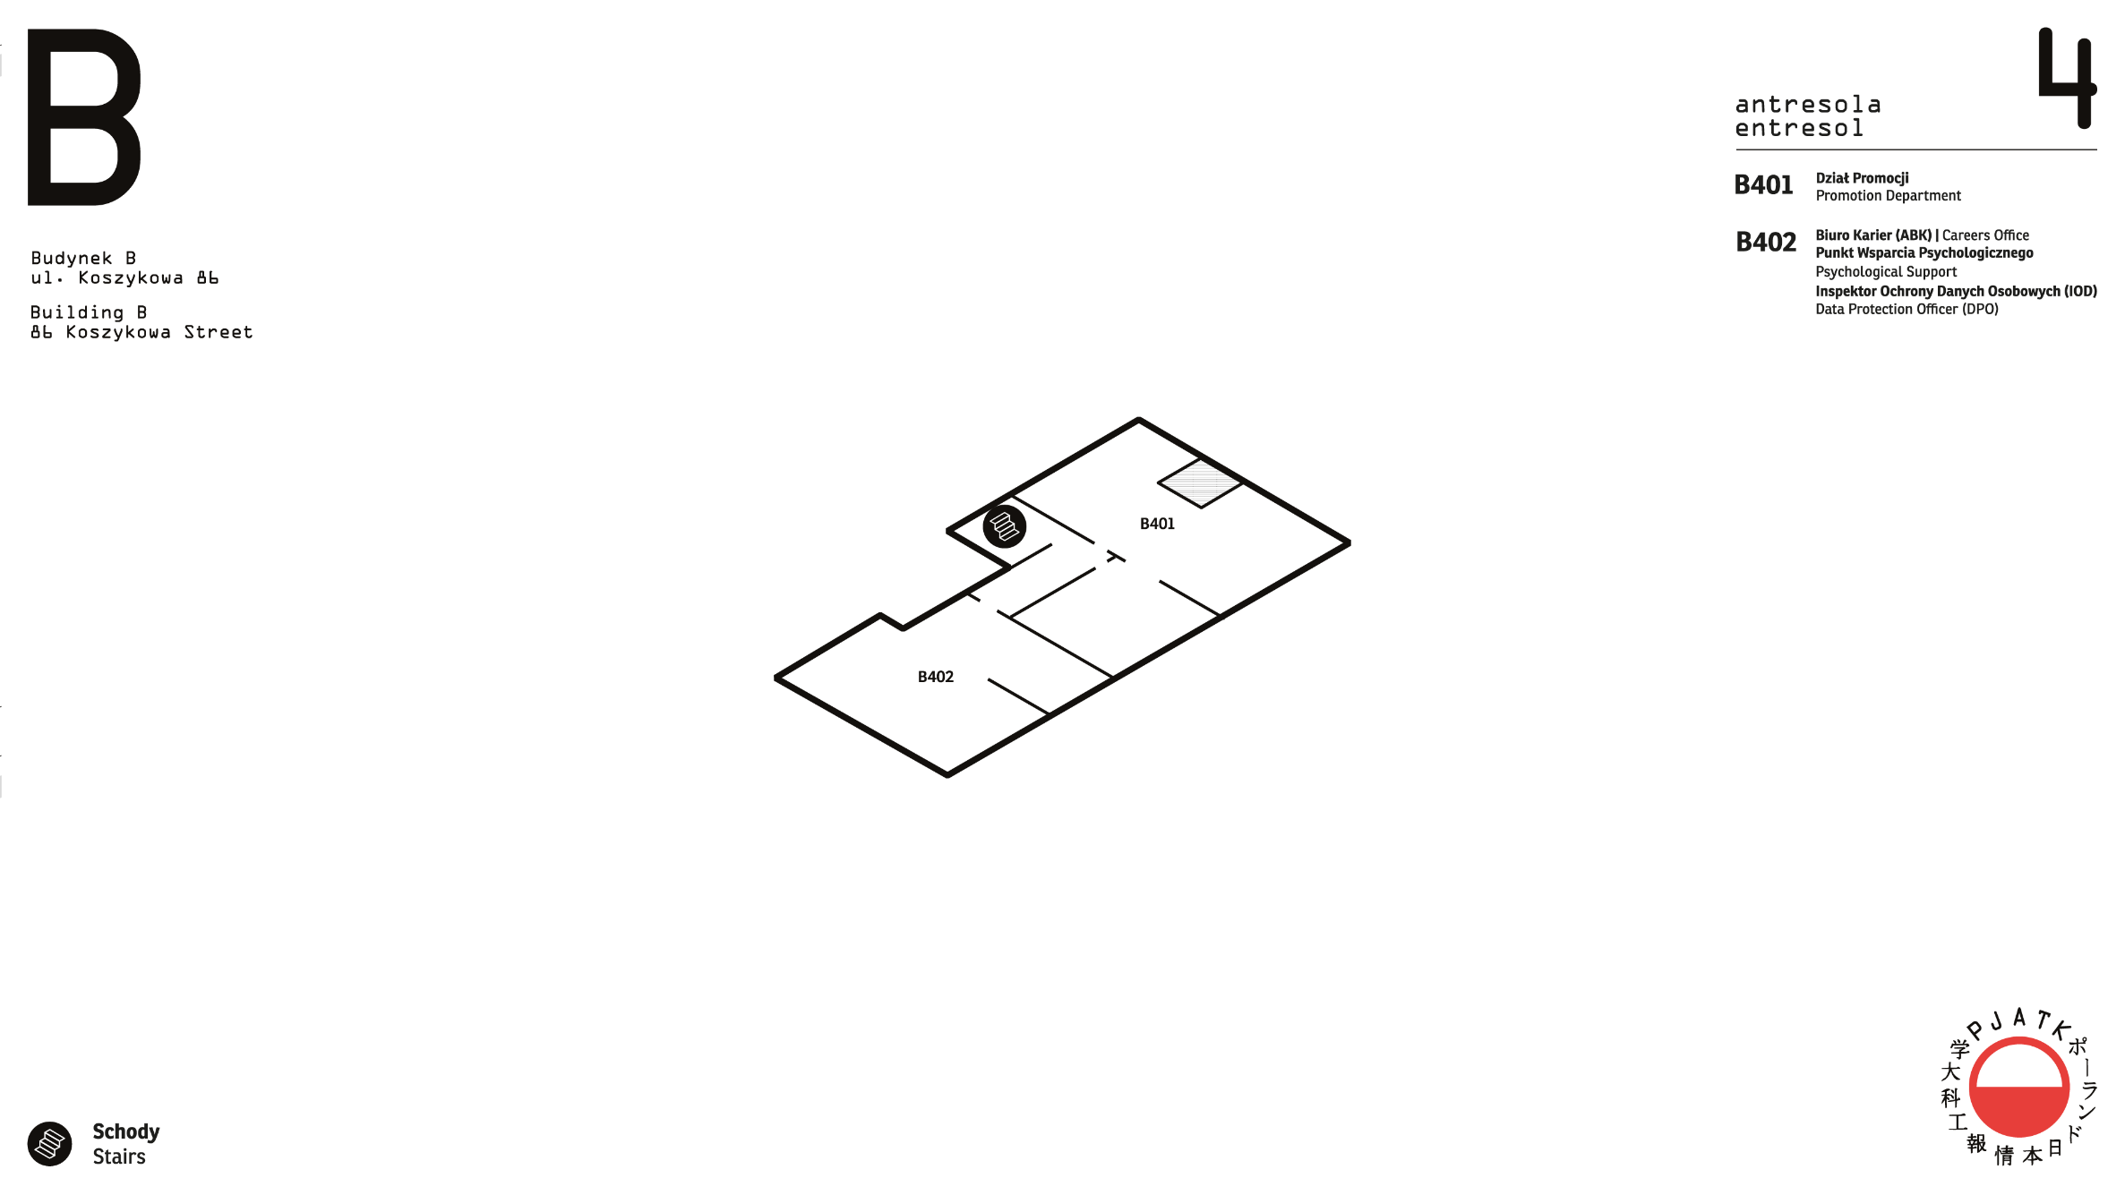
Zasady poruszania się po terenie campusu PJATK

Slide 32
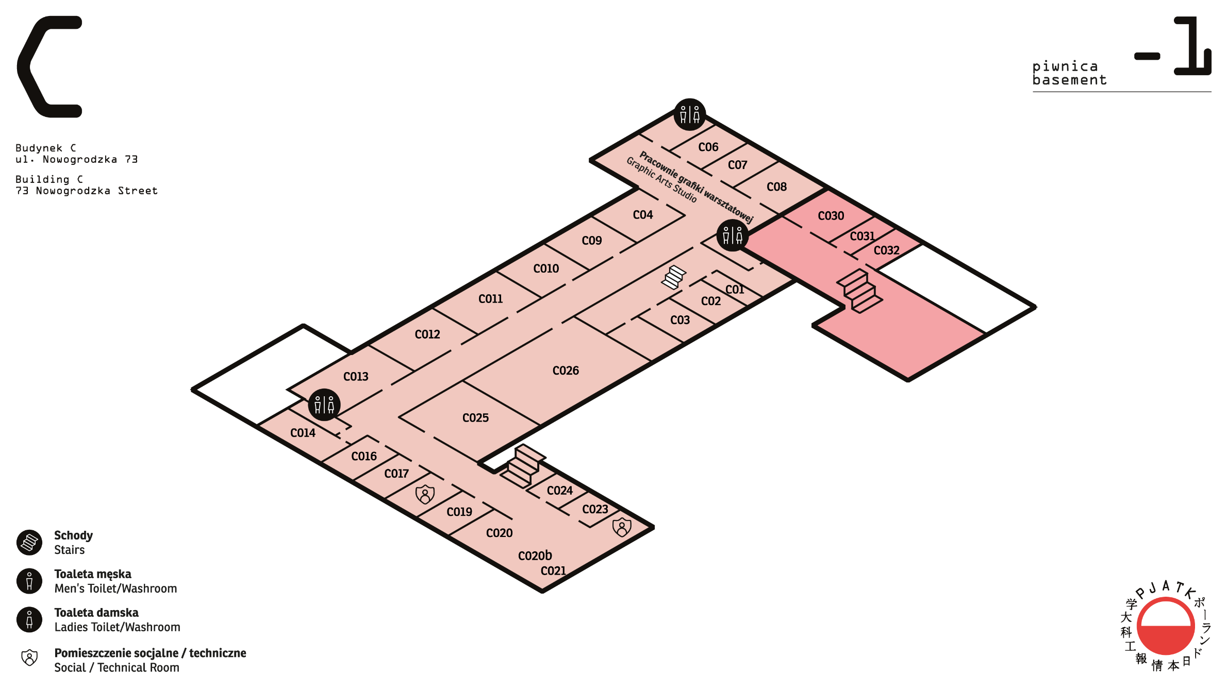
Zasady poruszania się po terenie campusu PJATK

Slide 33
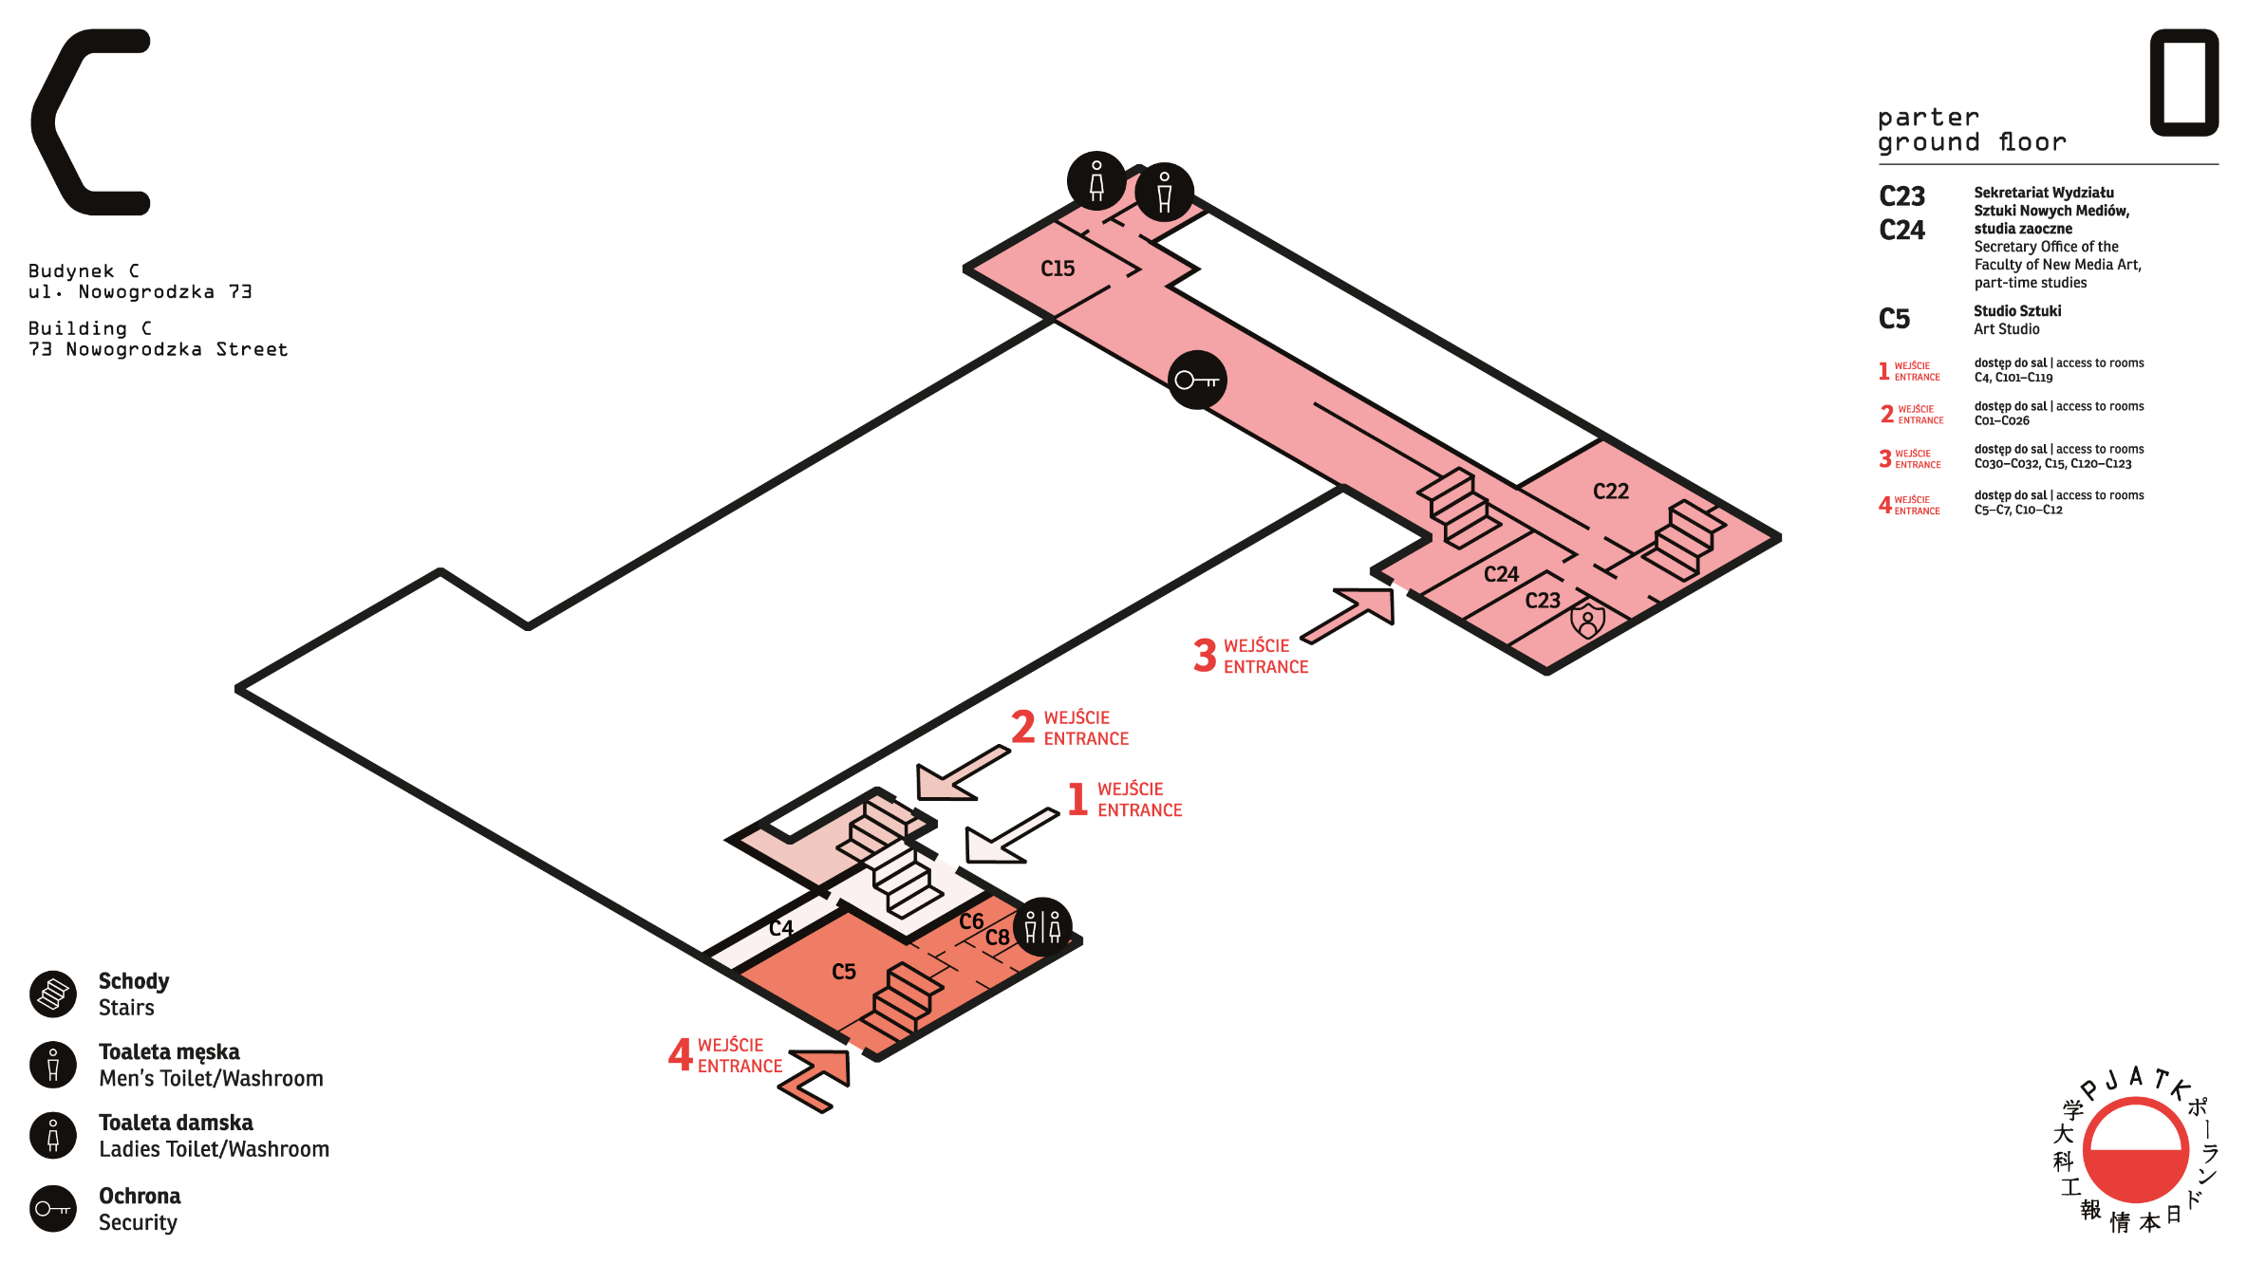
Zasady poruszania się po terenie campusu PJATK

Slide 34
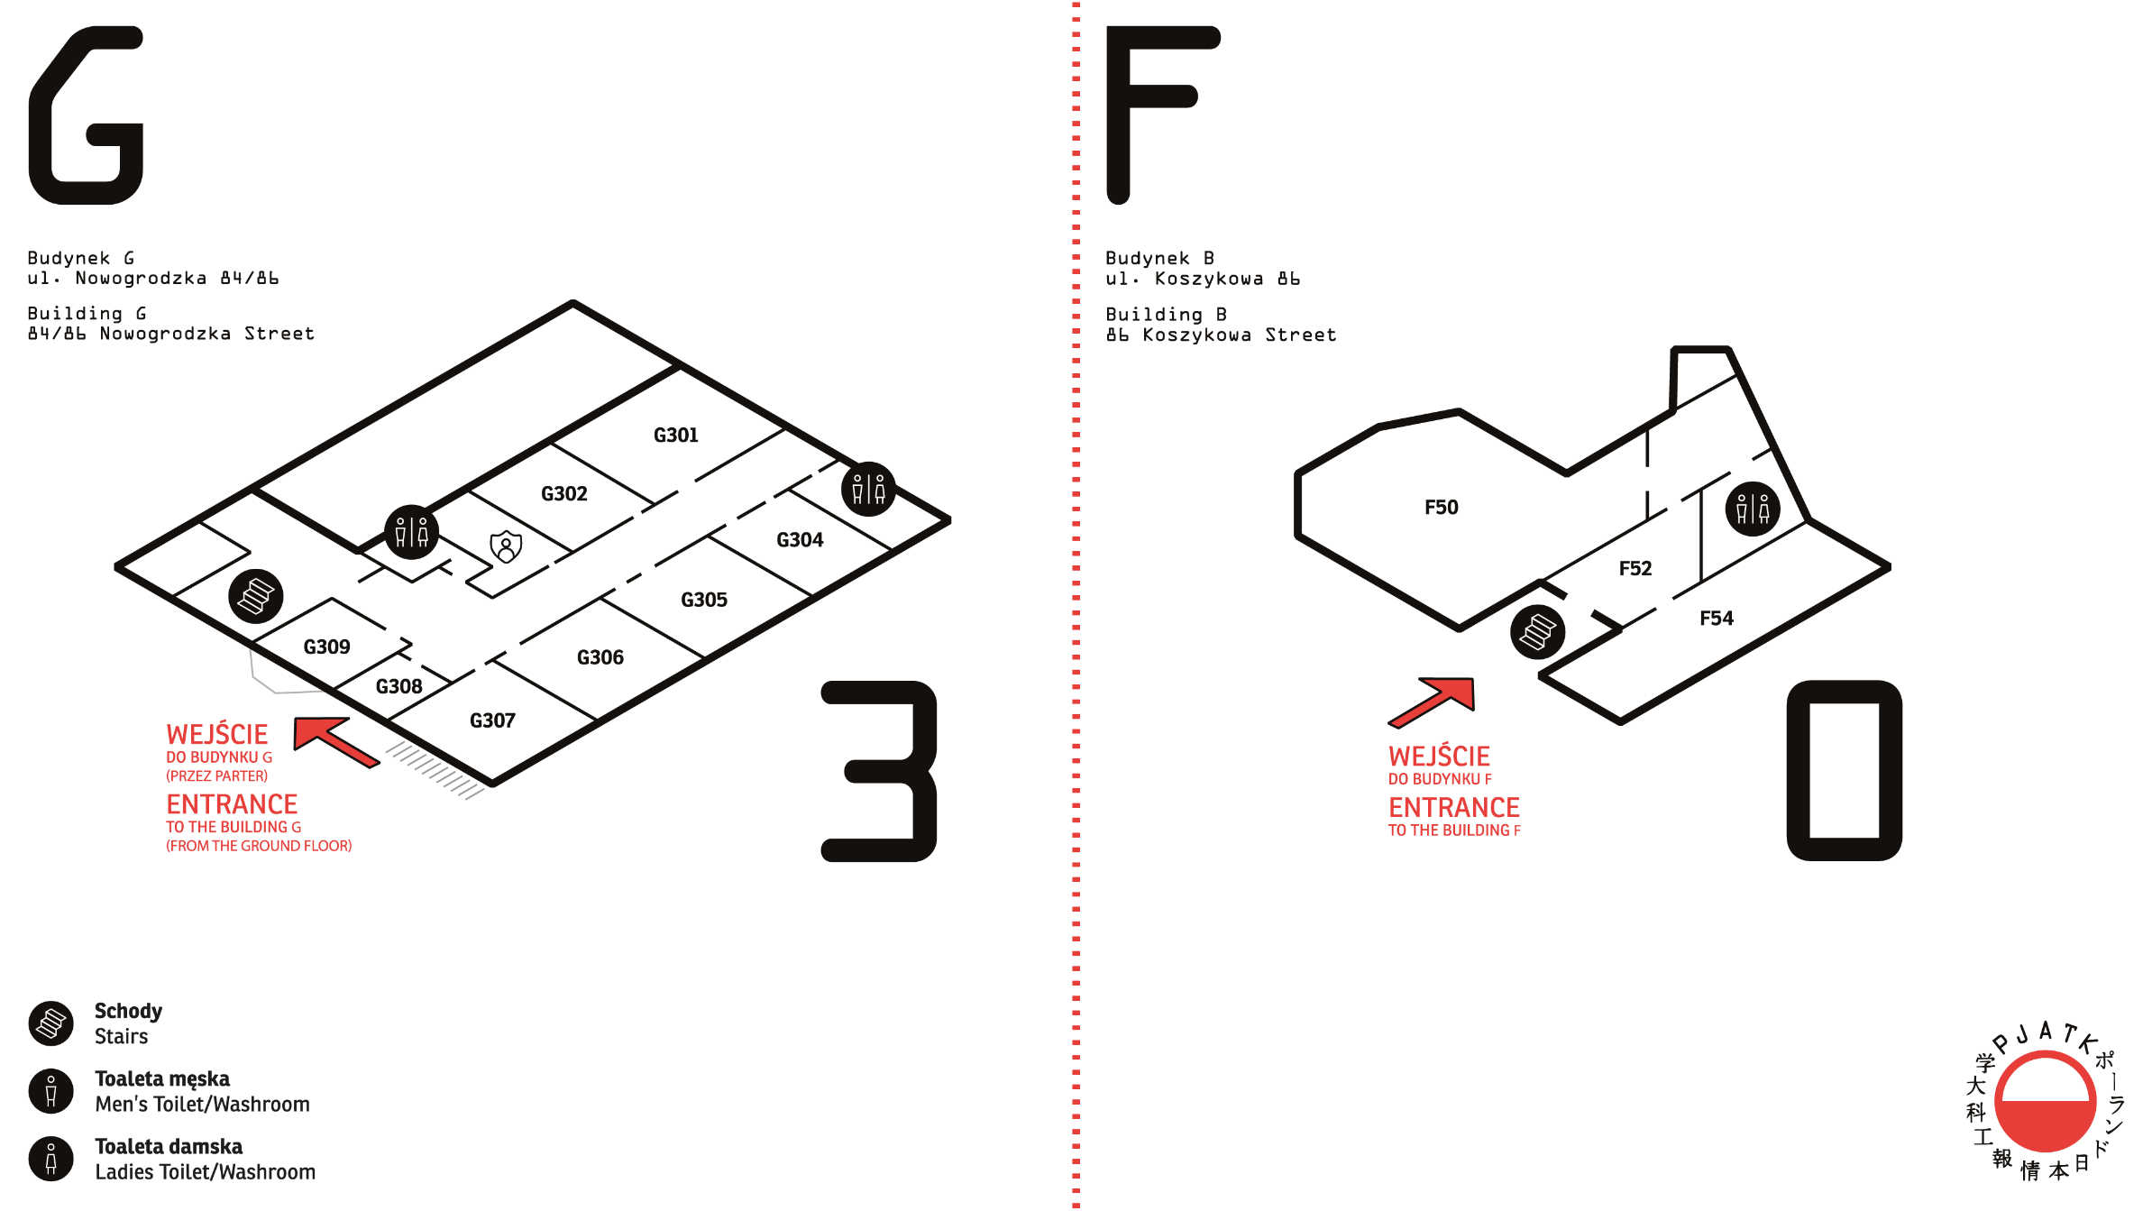
Zasady poruszania się po terenie campusu PJATK

Slide 35
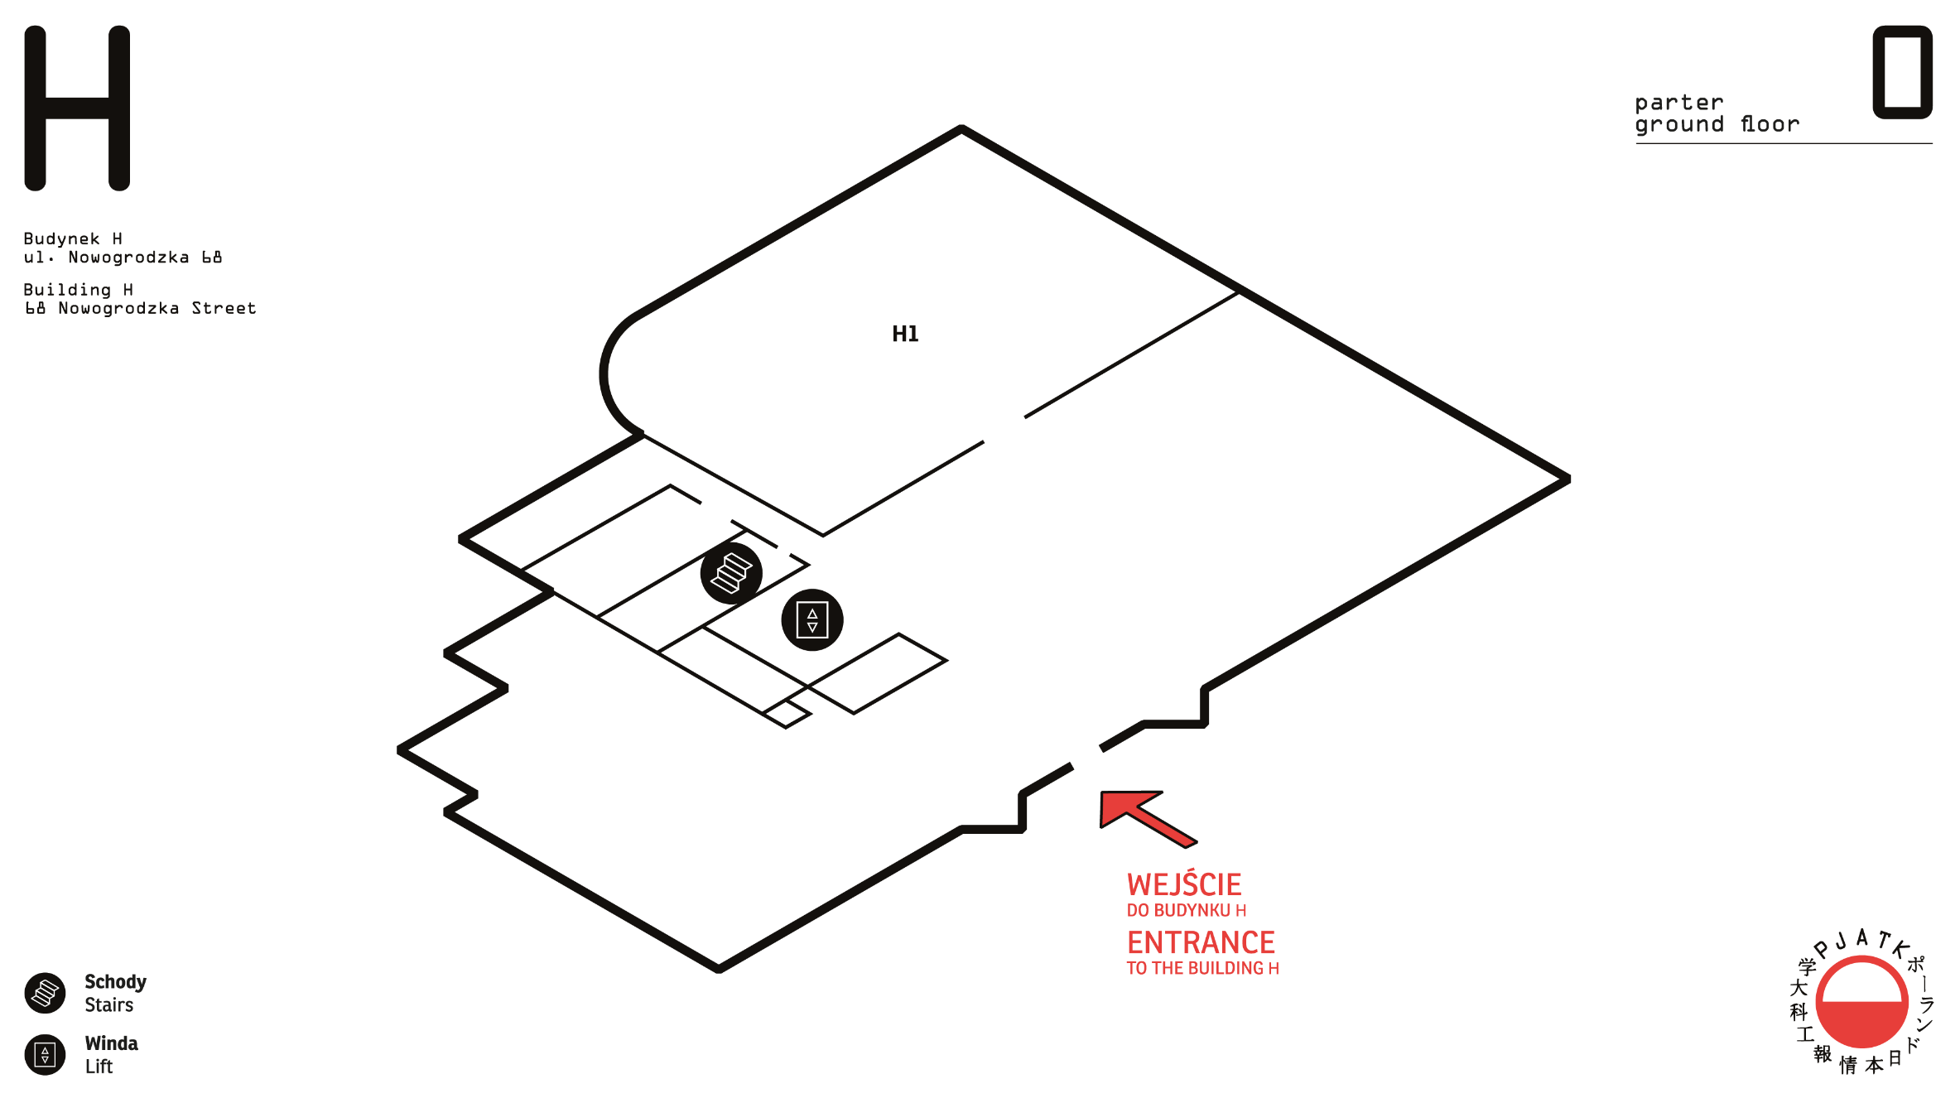
Zasady poruszania się po terenie campusu PJATK

Slide 36
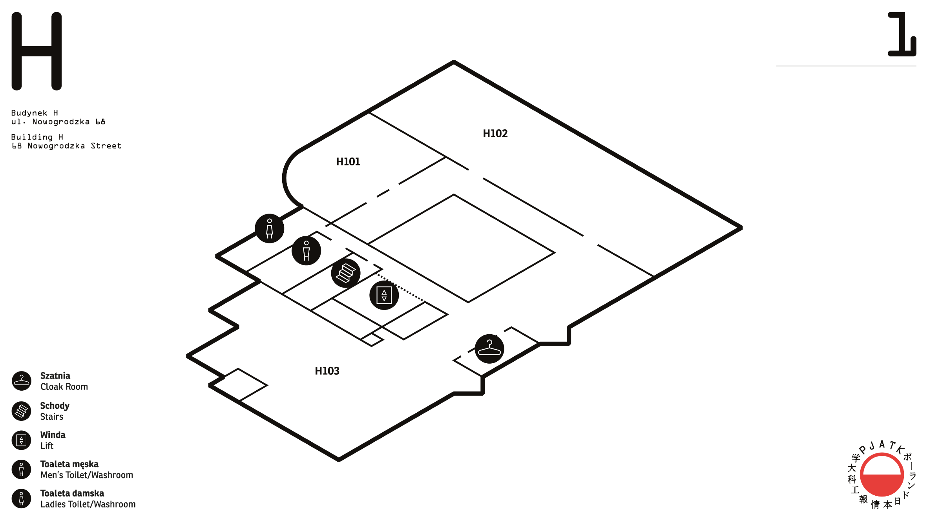
Zasady poruszania się po terenie campusu PJATK

Slide 37
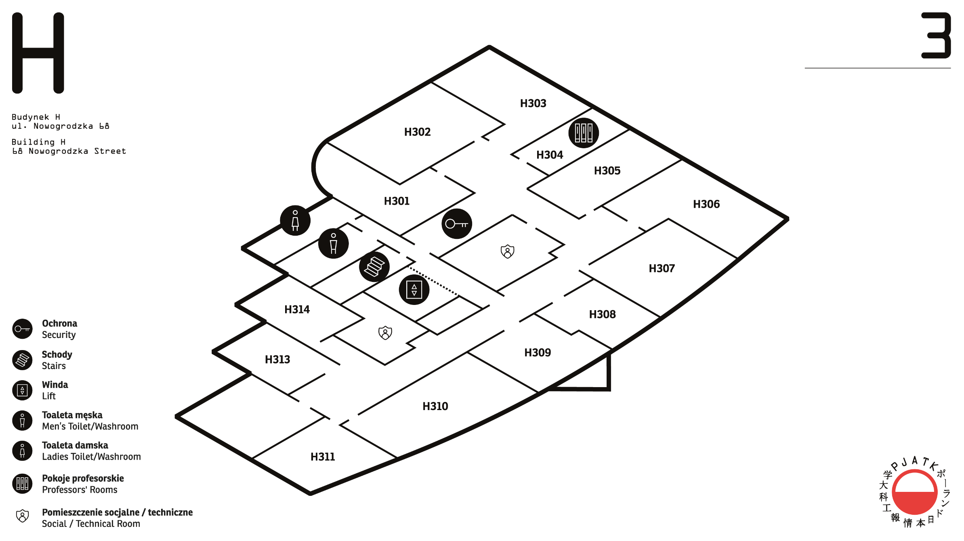
Zasady poruszania się po terenie campusu PJATK

Slide 38
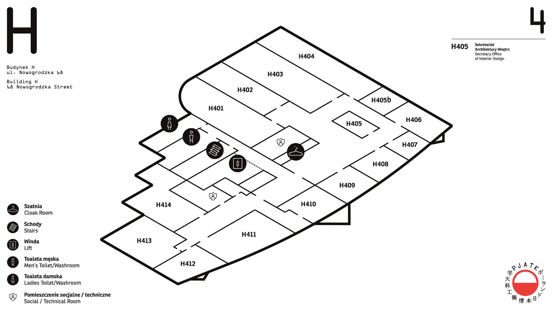
Zasady poruszania się po terenie campusu PJATK

Slide 39

BUDYNKI CAMPUSU PJATK
OBJĘTE SĄ MONITORINGIEM
Zasady poruszania się po terenie campusu PJATK

Slide 40
Zasady poruszania się po terenie campusu PJATK
Na terenie obiektów Campusu PJATK mogą przebywać tylko osoby upoważnione
Do części pomieszczeń wstęp możliwy jest tylko z odpowiednim poziomem dostępu (np. dla pracowników dydaktycznych lub administracji)
Należy korzystać tylko z wyznaczonych dróg, chodników i przejść
Wchodząc na drogę wewnętrzną, należy zachować szczególną ostrożność i upewnić się, czy po drodze nie poruszają się pojazdy mechaniczne, np. służb miejskich

Slide 41
Zasady poruszania się po terenie campusu PJATK
Przemieszczając się między budynkami Campusu (np. z budynku A do budynku H), należy zachować szczególną ostrożność oraz stosować ogólno przyjęte zasady i przepisy ruchu drogowego
Niosąc przedmioty lub narzędzia należy je zabezpieczyć, aby nie przeszkadzały innym użytkownikom drogi
Nie wolno tarasować i zaśmiecać ciągów komunikacyjnych

Slide 42
Zasady poruszania się po terenie campusu PJATK
Nie wolno zasłaniać, przestawiać, zmieniać lub usuwać znaków i sygnałów oraz urządzeń ostrzegawczych i zabezpieczających
Należy zachować szczególną ostrożność przy chodzeniu po schodach
Należy zachować szczególną ostrożność przy korzystaniu z windy
Na terenie całego Campusu PJATK obowiązuje ruch prawostronny

Slide 43

Zasady poruszania się po terenie campusu PJATK
Na terenie Campusu PJATK
obowiązuje całkowity zakaz palenia

Slide 44
Zagrożenia dla zdrowia i wypadkowe występujące w PJATK

Slide 45
Zagrożenia dla zdrowia i wypadkowe występujące w PJATK
Zagrożenie na stanowisku pracy (nauki) - możliwość wywołania jakiegokolwiek uszkodzenia zdrowia lub/i śmierci człowieka lub też straty materialnej (także środowiska naturalnego). Inna definicja mówi, że zagrożenie w środowisku pracy to każdy czynnik i/lub sytuacja, który może spowodować wypadek i/lub chorobę.
Zagrożenie może występować stale (np. stale korzysta się z komputera i monitora ekranowego) lub nadzwyczajnie w wyniku zdarzenia niezaplanowanego, przypadkowego (np. uszkodzenia instalacji w budynku uczelni).

Slide 46
Zagrożenia dla zdrowia i wypadkowe występujące w PJATK
IDENTYFIKACJA NAJCZĘŚCIEJ WYSTĘPUJĄCYCH ZAGROŻEŃ WYPADKOWYCH W UCZELNI
Upadek lub poślizgnięcie na powierzchni płaskiej lub schodach
Przemieszczanie się ludzi na terenie uczelni
Elementy luźne i ruchome, ostre i wystające
Porażenie prądem elektrycznym
Poparzenie
Pożar i/lub wybuch

Slide 47
Identyfikacja zagrożeń wypadkowych na campusie PJATK
UPADEK LUB POŚLIZGNIĘCIE NA POWIERZCHNI PŁASKIEJ LUB SCHODACH
→ Kiedy może dojść do zdarzenia?
Przemieszczenie się Studentów pomiędzy różnymi pomieszczeniami na ternie campusu - sale wykładowe w nowej i starszej części, korzystanie ze schodów, korzystanie z węzłów sanitarnych, z bufetu.
→ Jaka może być przyczyna?
Nierówne powierzchnie wykonane z różnych materiałów (parkiet, linoleum, lastriko, kafelki, itd…). Zahaczenie o kable, wystające elementy. Mokra podłoga. Zbyt śliskie obuwie. Pośpiech. Brak ostrożności.
→ Jak zapobiegać?
Zwracać uwagę na listwy progowe i łączące. Zachować szczególną ostrożność przy śliskich i mokrych podłogach. Ograniczyć pośpiech.

Slide 48

Identyfikacja zagrożeń wypadkowych na campusie PJATK
UPADEK LUB POŚLIZGNIĘCIE NA POWIERZCHNI PŁASKIEJ LUB SCHODACH
Należy zachować szczególną ostrożność w trakcie
korzystania z telefonu
podczas przemieszczania się
korytarzami i klatami schodowymi,
zwracając uwagę na inne osoby

Slide 49
Identyfikacja zagrożeń wypadkowych na campusie PJATK
PRZEMIESZCZANIE SIĘ LUDZI NA TERENIE UCZELNI
→ Kiedy może dojść do zdarzenia?
Przemieszczanie się Studentów pomiędzy różnymi pomieszczeniami na terenie campusu - sale wykładowe w nowej i starszej części, korzystanie ze schodów, korzystanie z węzłów sanitarnych, z bufetu. Impreza o charakterze masowym. Wypadek, zdarzenie zbiorowe.
→ Jaka może być przyczyna?
Duża liczba Studentów i/lub innych użytkowników campusu PJATK przebywająca w tym samym czasie w tym samym miejscu (np. przerwa między zajęciami, gromadzenie się dużej grupy czekającej na wykład przed aulą; wydarzenie o charakterze masowym, event, targi uczelnianie, itd…). Zbyt wąskie korytarze (przejścia). Pośpiech. Brak ostrożności.
→ Jak zapobiegać?
Stosować zasadę ruchu prawostronnego. Zachować szczególną ostrożność przy przemieszczaniu się z plecakami i teczkami malarskimi. Ograniczyć pośpiech. Zwracać uwagę na koleżanki i kolegów. Nie gromadzić się i nie tamować ruchu w okolicach łącznika między budynkami A i B.

Slide 50
Identyfikacja zagrożeń wypadkowych na campusie PJATK
ELEMENTY LUŹNE I RUCHOME, OSTRE I WYSTAJĄCE
→ Kiedy może dojść do zdarzenia?
Podczas zajęć specjalistycznych, podczas korzystania ze sprzętu (np. pracownia robotyki, pracownia grafiki warsztatowej (noże, dłuta, przycinaki, lutownice…)); podczas prac remontowych na terenie uczelni.
→ Jaka może być przyczyna?
Niekontrolowane oderwanie się luźnej części (np. element obrotowy) lub odprysk w czasie pracy (np. w trakcie rzeźbienia, wypalanie elementów). Zahaczenie o wystający element, przecięcie np. naskórka.
→ Jak zapobiegać?
Nie korzystać z pracowni specjalistycznych bez zgody i nadzoru opiekuna; o ile to zalecone przez prowadzącego, stosować środki ochrony indywidualnej; zachować szczególną ostrożność; wykonywać czynności w skupieniu; omijać strefy oznaczone jako remontowe.

Slide 51
Identyfikacja zagrożeń wypadkowych na campusie PJATK
PORAŻENIE PRĄDEM ELEKTRYCZNYM
→ Kiedy może dojść do zdarzenia?
Podczas korzystania z wszelkich urządzeń zasilanych prądem elektrycznym (komputery, rzutniki, monitory, lodówki, urządzenia z gorącymi napojami, itd…)
→ Jaka może być przyczyna?
Uszkodzenie instalacji, uszkodzona izolacja kabli, przepięcia, użytkowanie sprzętu niezgodnie z jego przeznaczeniem, dokonywanie napraw przez osoby nieprzeszkolone i nieupoważnione
Jak zapobiegać?
Regularna konserwacja instalacji i urządzeń elektrycznych; realizacja wymaganych przeglądów okresowych i wymaganych pomiarów; korzystanie z powierzonego sprzętu zgodnie z jego przeznaczeniem; zgłaszanie wszelkich usterek i nieprawidłowości prowadzącemu zajęcia lub pracownikom Działu Technicznego

Slide 52
Identyfikacja zagrożeń wypadkowych na campusie PJATK
POPARZENIE
→ Kiedy może dojść do zdarzenia?
Podczas korzystania z wszelkich urządzeń zasilanych prądem elektrycznym (patrz poprzedni slajd); podczas pożaru; podczas spożywania posiłków lub gorących napojów (np. kawa z automatu)
Jaka może być przyczyna?
Pośpiech podczas spożywania gorących posiłków i napojów; spożywanie gorących napojów w miejscach do tego nieprzeznaczonych
Jak zapobiegać?
Unikać pośpiechu przy spożywaniu gorących napojów i posiłków; nie przemieszczać się z gorącymi napojami po zatłoczonych korytarzach

Slide 53
Identyfikacja zagrożeń dla zdrowia na campusie PJATK
INNE PRZYKŁADOWE RODZAJE ZAGROŻEŃ DLA ŻYCIA I ZDROWIA
Zagrożenie biologiczne – np. nauka w stanie zagrożenia epidemicznego lub stanie epidemii (np. SARS-Cov-19); przebywanie z osobami chorymi w jednym pomieszczeniu
Agresja ze strony innej osoby – może doprowadzić do awantury, bójki a w konsekwencji narazić zdrowie i życie
Stres – zbyt duże obciążenie psychiczne (np. spowodowane nauką, terminami, presją, sesją...) może w dłuższej perspektywie negatywnie odbić się na zdrowiu, jakości życia, pracy i nauki.
Wypadek komunikacyjny – np. podczas przemieszczanie się na zajęcia do budynku H lub podczas zorganizowanych wyjazdów studenckich np. plener malarski

Slide 54
Zagrożenia dla zdrowia i wypadkowe występujące w PJATK
WYPADEK PODCZAS ZAJĘĆ W PJATK
Podstawa prawna
Ustawa z 30.10.2002 r. o zaopatrzeniu z tytułu wypadków lub chorób zawodowych powstałych w szczególnych okolicznościach (Dz.U.2013.737).
Rozporządzenie Ministra Nauki i Szkolnictwa Wyższego z 30.10.2018 r. w sprawie sposobu zapewnienia w Uczelni bezpiecznych i higienicznych warunków pracy i kształcenia (Dz. U. 2018.2090).

Slide 55

Zagrożenia dla zdrowia i wypadkowe występujące w PJATK
WYPADEK PODCZAS ZAJĘĆ W PJATK
W świetle ustawy z dnia 30 października 2002 r. o zaopatrzeniu z tytułu wypadków lub chorób zawodowych powstałych w szczególnych okolicznościach ( t.j. Dz. U. z 2013 r., poz. 737) za wypadek uzasadniający przyznanie świadczeń uważa się nagłe zdarzenie wywołane przyczyną zewnętrzną, powodujące uraz lub śmierć, które nastąpiło w czasie zajęć dydaktycznych, wychowawczych lub opiekuńczych realizowanych przez jednostki organizacyjne systemu oświaty, zajęć w szkole wyższej lub zajęć na studiach doktoranckich albo w czasie odbywania praktyki przewidzianej organizacją studiów lub nauki.

Slide 56
Zagrożenia dla zdrowia i wypadkowe występujące w PJATK
WYPADEK PODCZAS ZAJĘĆ W PJATK
Osobom, które stały się niezdolne do pracy wskutek wypadku w szczególnych okolicznościach (tutaj pobierania nauki), przysługuje:
renta z tytułu niezdolności do pracy;
jednorazowe odszkodowanie;
świadczenia opieki zdrowotnej określone w przepisach o świadczeniach opieki zdrowotnej finansowanych ze środków publicznych, w zakresie niezbędnym do leczenia następstw wypadku lub choroby zawodowej, w przypadku, gdy osoby te nie są objęte ubezpieczeniem zdrowotnym.
Świadczenia określone w punkcie 1 i 2 finansowane są ze środków budżetu państwa – przyznaje je i wypłaca ZUS na wniosek osoby uprawnionej do tych świadczeń.

Slide 57
Zagrożenia dla zdrowia i wypadkowe występujące w PJATK
WYPADEK PODCZAS ZAJĘĆ W PJATK
Gdy student ulegnie wypadkowi, a stan jego zdrowia na to pozwala, zobowiązany jest o takim zdarzeniu NIEZWŁOCZNIE (tj. bez zbędnej zwłoki) POWIADOMIĆ prowadzącego zajęcia lub jeśli do zdarzenia dojdzie w strefach wspólnych pracownika Działu Administracyjnego
lub pracowników ochrony
Nr telefonu: +48 508 053 390

Slide 58
Zagrożenia dla zdrowia i wypadkowe występujące w PJATK
WYPADEK PODCZAS ZAJĘĆ W PJATK
Student będący świadkiem zdarzenia, które może zagrażać życiu lub zdrowiu innego studenta, wykładowcy lub pracownika Uczelni zobowiązany jest wezwać pomoc oraz zgłosić ten fakt do pracownika Działu Technicznego
lub pracowników ochrony
Nr telefonu: +48 508 053 390

Slide 59
Zagrożenia dla zdrowia i wypadkowe występujące w PJATK
WYPADEK PODCZAS ZAJĘĆ W PJATK
Przy ustalaniu okoliczności i przyczyn wypadku studentów stosuje się odpowiednio przepisy dotyczące ustalania okoliczności i przyczyn wypadków przy pracy.

Slide 60
Ubezpieczenie od
Następstw Nieszczęśliwych Wypadków
i
Odpowiedzialności Cywilnej

Slide 61
Ubezpieczenie NNW i OC
Każdy Student Polsko-Japońskiej Akademii Technik Komputerowych bez względu na narodowość został objęty ubezpieczeniem NNW i OC.
Ubezpieczenie NNW zabezpiecza Studentów w razie wystąpienia nieszczęśliwego wypadku (w tym wypadku komunikacyjnego).
Ubezpieczenie OC zapewnia ochronę za szkody osobowe i rzeczowe podczas uczestnictwa w zajęciach dydaktycznych, w szczególności podczas zajęć w laboratoriach, praktyk, stażu itp., jak również w życiu prywatnym.
O szczegółach ubezpieczenia, zakresach i wysokościach świadczeń można przeczytać na stronie internetowej: PJATK.MENTOR.PL

Slide 62
Podstawowe zasady ergonomii
podczas zajęć w PJATK

Slide 63

Podstawowe zasady ergonomii podczas nauki
NAUKA I PRACA PRZY KOMPUTERZE
Obecnie standardem oferowanym przez PJATK bez względu na wybrany kierunek jest prowadzenie zajęć wykładowych i ćwiczeniowych z wykorzystaniem nowoczesnego sprzętu komputerowego. Najbardziej widoczne, a zarazem odczuwalne dla Studenta i jego zdrowia jest to w czasie zajęć laboratoryjnych w pracowniach komputerowych.
Nie można zapomnieć o doświadczeniu nauki zdalnej, która stała się wygodną alternatywą dla klasycznego nauczania na wypadek sytuacji kryzysowych jak choćby stan epidemii.

Slide 64

Podstawowe zasady ergonomii podczas nauki
NAUKA I PRACA PRZY KOMPUTERZE
Wykorzystanie komputerów jako głównego narzędzia w procesie nauczania niesie za sobą pewne konsekwencje:
Student przyjmuje pozycję siedzącą przez znaczną część dnia
Student korzysta z monitora ekranowego przez znaczną część dnia
Powyższe mogą powodować w dłuższej perspektywie szereg potencjalnych dolegliwości zdrowotnych.
Wspomnieć można również o nauce w słuchawkach, co nie pozostaje obojętne dla narządu słuchu.

Slide 65
Podstawowe zasady ergonomii podczas nauki
SKUTKI DŁUGOTRWAŁEJ PRACY/NAUKI PRZY KOMPUTERZE
Podrażnienia błony śluzowej nosa i krtani wywołane przez ozon (np. drukarki laserowe)
Syndrom Sicca (zespół suchego oka)
Zaburzenia widzenia
Zawroty i bóle głowy
Zespół cieśni nadgarstka
Dolegliwości kręgosłupa i pleców
Impotencja
Zaburzenia krążenia
Podrażnienia skóry i alergie
Usztywnienie mięśni
Dolegliwości natury psychicznej

Slide 66


Podstawowe zasady ergonomii podczas nauki
Ergonomia podpowiada jak zorganizować przestrzeń do nauki oraz stanowisko komputerowe tak, by zminimalizować skutki długotrwałego siedzenia przed komputerem
CZY
???

Slide 67
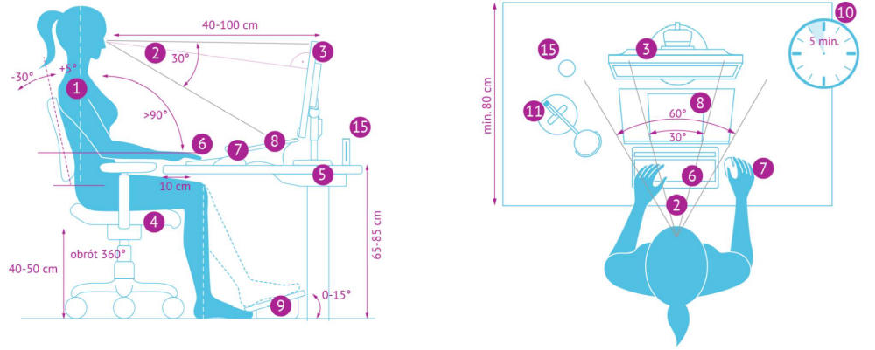
Podstawowe zasady ergonomii podczas nauki
PRACA I NAUKA PRZY KOMPUTERZE
Zastosowanie zasad ergonomii pracy (nauki) przy komputerze sprawia, że stajemy się bardziej wydajni, produktywni, nie mamy problemów z koncentracją i podnosi się nasza efektywność. Poniższe ryciny przedstawiają prawidłowe parametry ustawienia monitora, krzesła oraz sprzętu peryferyjnego.
Sygnalizują również dobrą praktykę stosowania 5 minutowej przerwy na każde 60 minut spędzane przy komputerze.

Slide 68
Zasady udzielania pomocy przedlekarskiej w razie wypadku

Slide 69
Zasady udzielania pomocy przedlekarskiej w razie wypadku
PIERWSZA POMOC – POMOC PRZEDLEKARSKA – POMOC PRZEDMEDYCZNA
Co to jest PIERWSZA POMOC PRZEDMEDYCZNA?
to zespół czynności podejmowanych przez świadków zdarzenia na miejscu zdarzenia, w którym występuje bezpośrednie zagrożenie dla życia i zdrowia poszkodowanego.
Pierwszej pomocy udzielamy z wykorzystaniem ogólnodostępnych środków opatrunkowych.
Czas udzielania pierwszej pomocy trwa od momentu zaobserwowania zagrożenia dla życia i zdrowia aż do momentu przekazania poszkodowanego służbom ratowniczym.

Slide 70
Zasady udzielania pomocy przedlekarskiej w razie wypadku
Do udzielania pierwszej pomocy zobowiązana jest KAŻDA OSOBA, która zauważy niebezpieczeństwo.
Prawo nakłada obowiązek udzielania pierwszej pomocy. Za nieudzielenie pierwszej pomocy grozi odpowiedzialność karna:
Art. 162. Kodeks Karny [Nieudzielenie pomocy]
§ 1. Kto człowiekowi znajdującemu się w położeniu grożącym bezpośrednim niebezpieczeństwem utraty życia albo ciężkiego uszczerbku na zdrowiu nie udziela pomocy, mogąc jej udzielić bez narażenia siebie lub innej osoby na niebezpieczeństwo utraty życia albo ciężkiego uszczerbku na zdrowiu, podlega karze pozbawienia wolności do lat 3.

Slide 71
Zasady udzielania pomocy przedlekarskiej w razie wypadku
Do udzielania pierwszej pomocy zobowiązana jest
KAŻDA OSOBA, która zauważy zdarzenie zagrażające życiu lub zdrowiu
Kluczowe dla ratowania życia i zdrowia poszkodowanego w wypadku jest:
WEZWANIE POMOCY tel. 999 lub 112
ZACHOWANIE OPANOWANIA
ZADBANIE O WŁASNE BEZPIECZEŃSTWO
Zapamiętaj!
Dobry ratownik to Żywy ratownik!

Slide 72
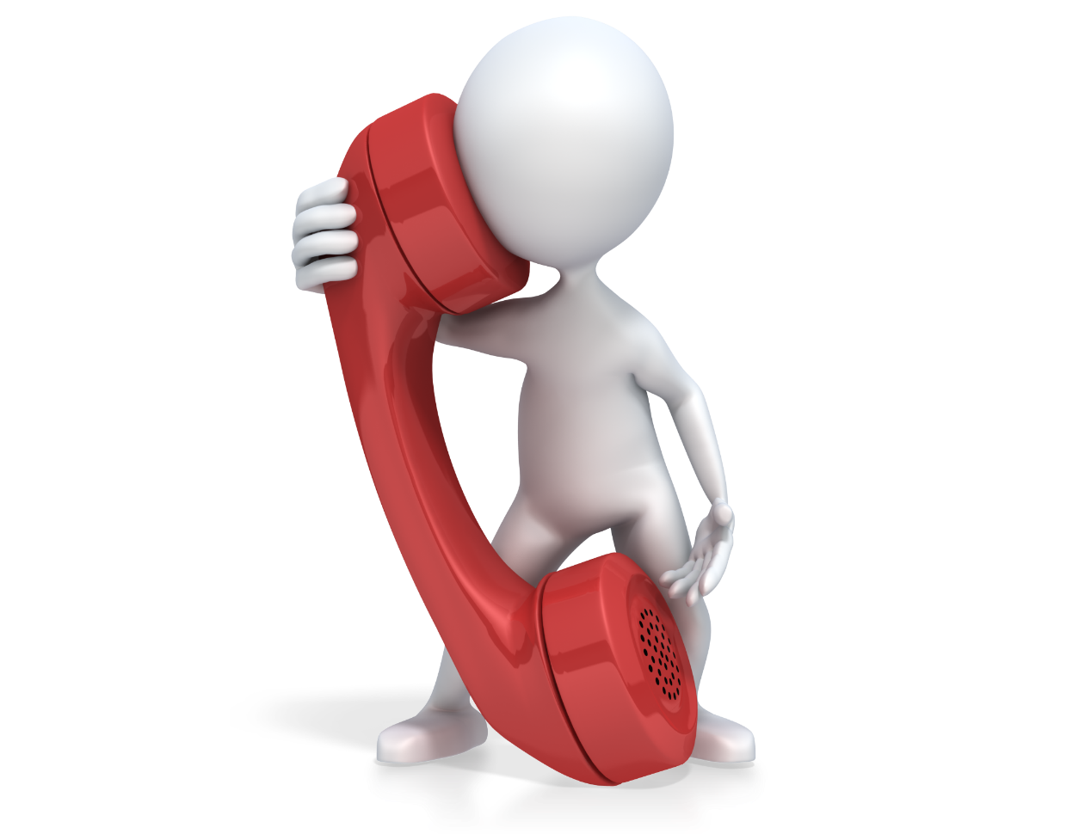
Telefony alarmowe
Policja 997
Straż Pożarna 998
Pogotowie Ratunkowe 999
Centrum Powiadamiania Ratunkowego 112

Slide 73
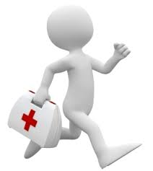
Zasady udzielania pomocy przedlekarskiej w razie wypadku
Dzwoniąc pod numer alarmowy pamiętaj,
by postępować wg wskazówek dyspozytora
Bądź przygotowany, by podać informacje o:
miejscu zdarzenia (podaj adres, budynek, piętro….),
swoje dane jako osoby zgłaszającej zdarzenie,
o poszkodowanym (wiek, płeć, informacje charakterystyczne np. ciąży, niepełnosprawności, itd…)
opisz, co widzisz, co się wydarzyło.
Zachowaj spokój i bądź gotowy do współpracy

Slide 74
Zasady udzielania pomocy przedlekarskiej w razie wypadku
SCHEMAT POSTĘPOWANIA Z OSOBĄ POSZKODOWANĄ NIEPRZYTOMNĄ
Osoba NIEODDYCHAJĄCA osoba ODDYCHAJĄC
Reagujemy
Oceniamy bezpieczeństwo swoje i poszkodowanego
Wzywamy pomocy tel. 999 lub 112
Sprawdzamy oddech
Wykonujemy resuscytację Układamy w pozycji bocznej krążeniowo-oddechową (RKO) ustalonej
30 uciśnięć – 2 oddechy ratownicze monitorujemy stan zdrowia
Czekamy na przyjazd wykwalifikowanych służb

Slide 75
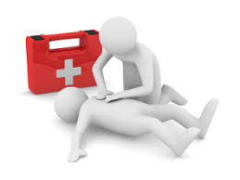
Zasady udzielania pomocy przedlekarskiej w razie wypadku
RESUSCYTACJA KRĄŻENIOWO-ODDECHOWA (RKO)
To działania podejmowane w sytuacji, gdy u poszkodowanego dojdzie do nagłego zatrzymania krążenia, czyli ustaną czynności serca wraz z utratą świadomości i bezdechem.
Ogólny schemat resuscytacji to
30 uciśnięć i 2 wdechy.
Czynność taką powtarzamy aż do momentu odzyskania oddechu przez poszkodowanego lub do momentu przyjechania karetki pogotowia.

Slide 76
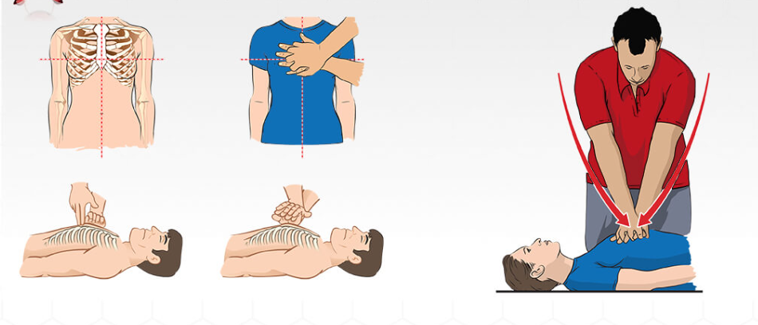
Zasady udzielania pomocy przedlekarskiej w razie wypadku
RESUSCYTACJA KRĄŻENIOWO-ODDECHOWA (RKO)
Zasady uciskania klatki piersiowej (30 uciśnięć):
Ułóż poszkodowanego na plecach, na twardej i równiej powierzchni
Ułóż ręce centralnie na klatce piersiowej poszkodowanego
Wyprostuj ręce w łokciach, nachyl się nad poszkodowanym
Uciskaj klatkę piersiową 30 razy w rytmie ok. 100 uciśnięć na minutę na głębokość 4-5 cm

Slide 77
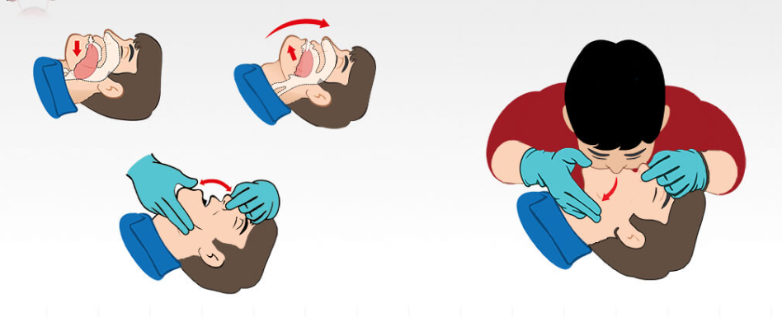
Zasady udzielania pomocy przedlekarskiej w razie wypadku
RESUSCYTACJA KRĄŻENIOWO-ODDECHOWA (RKO)
Zasady oddechów ratowniczych (2 wdechy):
Odegnij głowę poszkodowanego do dołu, a brodę unieś do góry
Nabierz powietrza, wargami obejmij usta poszkodowanego i wdmuchaj powietrze do płuc ratowanego; jeśli możesz użyj gazy, materiału, maseczki, by chronić swoją osobę przed ewentualną infekcją
Wykonaj 2 oddechy ratownicze, każdy po 1 sekundę, przerwa między nimi 10 sekund
Po każdym wdechu poczekaj, aby wtłoczone powietrze mogło opuścić płuca ratowanego

Slide 78
Zasady udzielania pomocy przedlekarskiej w razie wypadku
RESUSCYTACJA KRĄŻENIOWO-ODDECHOWA (RKO)
Kiedy można odstąpić od resuscytacji krążeniowo-oddechowej:
gdy poszkodowany odzyskał przytomność, zaczął się poruszać, kaszleć
gdy przybyła profesjonalna służba ratownicza, np. pogotowie, inny świadek zdarzenia jest ratownikiem medycznym
gdy udzielający pomocy jest wyczerpany i dalsze udzielanie pomocy grozi pogorszeniem jego własnego zdrowia lub utratą życia
gdy nastąpił ewidentny zgon poszkodowanego
Na czas pandemii Europejska Rada Resuscytacji zarekomendowała odstąpienie od wykonywania oddechów ratowniczych, by uniknąć zakażeń Covid-19.
Należy jednak wykonywać uciśnięcia klatki piersiowej z zachowaniem należytej ostrożności.

Slide 79
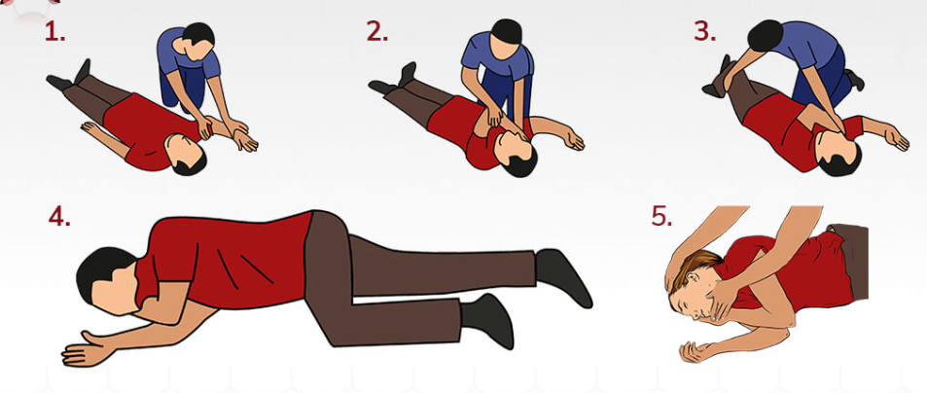
Zasady udzielania pomocy przedlekarskiej w razie wypadku
POZYCJA BEZPIECZNA – POZYCJA BOCZNA USTALONA
Jest to pozycja bezpieczna dla osoby nieprzytomnej, ale samodzielnie oddychającej!
Można ją zastosować TYLKO po wykluczeniu urazów (kręgosłupa), ran krwawiących, zwichnięć i złamań (np. kończyn)
Zapobiega podduszeniu, zachłyśnięciu, zadławieniu wymiocinami

Slide 80
Zasady udzielania pomocy przedlekarskiej w razie wypadku
POZYCJA BOCZNA USTALONA – JAK UŁOŻYĆ POSZKODOWANEGO
Najpierw oceń bezpieczeństwo własne i poszkodowanego.
Następnie uklęknij przy poszkodowanym i oceń jego przytomność. Sprawdź przez 10 sekund czy prawidłowo oddycha. Jeśli osoba jest nieprzytomna, ale oddycha prawidłowo, możemy ułożyć ją w pozycji bezpiecznej. Jeśli masz kogoś do pomocy, przekaż informacje o stanie poszkodowanego. Druga osoba może zadzwonić pod numer alarmowy.
Zdejmij poszkodowanemu okulary (jeśli je nosi). Przeszukaj kieszenie (pod kątem niebezpieczne przedmiotów typu nóż, scyzoryk itp. – mogą spowodować urazy u poszkodowanego).
Wyprostuj obie nogi (jeśli są ułożone w nienaturalnej pozycji). Ułóż ręce wzdłuż ciała - pozycja ta ułatwi Ci wykonywanie dalszych czynności.
Złap za rękę znajdującą się bliżej Ciebie i ułóż ją pod kątem 90° w stawie łokciowym oraz barkowym tak, aby dłoń skierowana była ku górze.

Slide 81
Zasady udzielania pomocy przedlekarskiej w razie wypadku
POZYCJA BOCZNA USTALONA – JAK UŁOŻYĆ POSZKODOWANEGO
Przełóż drugie ramię poszkodowanego w poprzek klatki piersiowej dłonią ku sobie i przytrzymaj ją przy policzku poszkodowanego. Drugą ręką złap po zewnętrznej stronie dalszą nogę (na wysokości kolana) i przyciągnij kończynę do siebie, starając się nie odrywać stopy od podłoża.
Następnie naciśnij kolano ku podłożu i w efekcie zadziałania dźwigni poszkodowany przetoczy się na bok. Tym sposobem bezpiecznie przetoczysz osobę nawet dużo większą od Ciebie. Drugą ręką ochraniaj cały czas twarz poszkodowanego.
Postaraj się ustabilizować uzyskane ułożenie poprzez ustawienie nogi poszkodowanego za którą ciągnąłeś ciało, pod kątem 90°.
Jesteś sam i wcześniej tego nie zrobiłeś, wezwij pogotowie ratunkowe. Regularnie (co ok. 2 minuty) sprawdzaj oddech poszkodowanego.
Jeżeli pomoc długo nie nadchodzi, po 30 minutach przekręcić poszkodowanego na plecy i od nowa ułożyć go w pozycji bezpiecznej, ale na drugim boku.

Slide 82
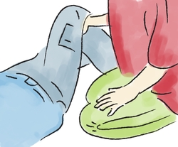
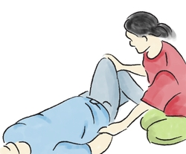
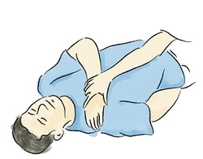
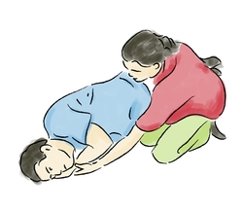
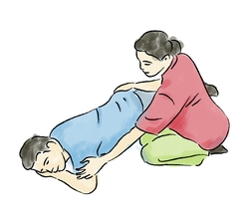
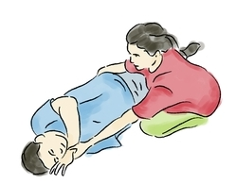
Zasady udzielania pomocy przedlekarskiej w razie wypadku
POZYCJA BOCZNA USTALONA – JAK UŁOŻYĆ POSZKODOWANEGO - PRZYPOMNIENIE
Zegnij kończynę dolną w kolanie i odepchnij ją od siebie. Ułóż rękę poszkodowanego pod jego pośladkiem, a swoje ręce na jego barku i biodrach
Przewróć poszkodowanego na bok, stosując mechanizm dźwigni. Zabezpiecz głowę

Slide 83
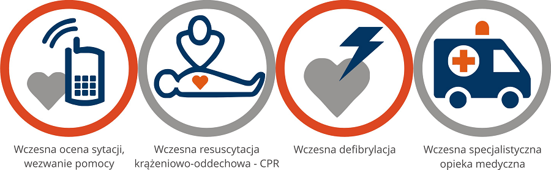
Zasady udzielania pomocy przedlekarskiej w razie wypadku
ŁAŃCUCH PRZEŻYCIA
To termin stosowany w medycynie ratunkowej na określenie i podsumowanie kolejnych czynności (łańcucha czynności) podejmowanych w celu ratowania życia i zdrowia ludzkiego

Slide 84
Zasady udzielania pomocy przedlekarskiej w razie wypadku
OMDLENIA
Objawy:
Bladość na twarzy
Zwolnienie tętna
Zawroty głowy
Mroczki przed oczami
Nudności
Kołatanie serca
Wiotkość kończyn
Zimny pot
Tzw. miękkie nogi, osuwanie się na ziemię
Schemat postępowania:
Wyprowadzić poszkodowanego na świeże powietrze lub otworzyć okno
Poluźnić ciasne elementy ubrania (krawat, guziki w koszuli)
Unieść ku górze kończyny (np. podłożyć coś pod nogi, unieść ręce w górę)
Sprawdzać przytomność i kontrolować oddech,
Jeśli stan poszkodowanego się nie poprawia, wezwać pogotowie nr 999 lub 112
Ułożyć poszkodowanego w pozycji bocznej ustalonej (bocznej bezpiecznej)

Slide 85
Zasady udzielania pomocy przedlekarskiej w razie wypadku
KRWOTOKI I KRWAWIENIA
KRWAWIENIE – to powolna utrata krwi, początkowo niedająca objawów klinicznych
KRWOTOK – to sytuacja, w której poszkodowany traci w sposób nagły dużą ilość krwi w krótkim czasie, co prowadzi do zaburzeń ogólnoustrojowych lub zagrożenia życia
Krwotoki dzielimy na:
Żylne
Tętnicze
KRWOTOK ŻYLNY – rozpoznasz go po ciemnym kolorze krwi wypływającej z rany poszkodowanego; wystarczy założenie opatrunku uciskowego

Slide 86
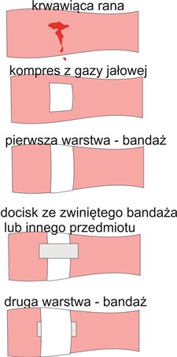
Zasady udzielania pomocy przedlekarskiej w razie wypadku
KRWOTOKI I KRWAWIENIA
KRWOTOK TĘTNICZY – rozpoznasz go po żywoczerwonym kolorze krwi tryskającej pod większym ciśnieniem z rany (wrażenie wyrzucania krwi w tempie tętna poszkodowanego); niezbędna jest natychmiastowa pomoc!
Schemat postępowania:
Uszkodzone tętnice uciskamy powyżej rany,
W przypadku uszkodzeń kończyn uciśnij ranę w miejscu krwawienia,
Zakładamy opatrunek uciskowy - wykorzystaj gazik, a na nim umieść coś, co może stanowić dociążenie (np. zwinięte bandaże, kawałek materiału, gumowe rękawiczki zwinięte w kłębek); całość owiń bandażem lub chustą trójkątną lub kawałkiem materiału dającego się pociąć na pasy.
Dla pewności do czasu przybycia profesjonalnych służb ratowniczych można uciskać dodatkowo ręką/palcami

Slide 87
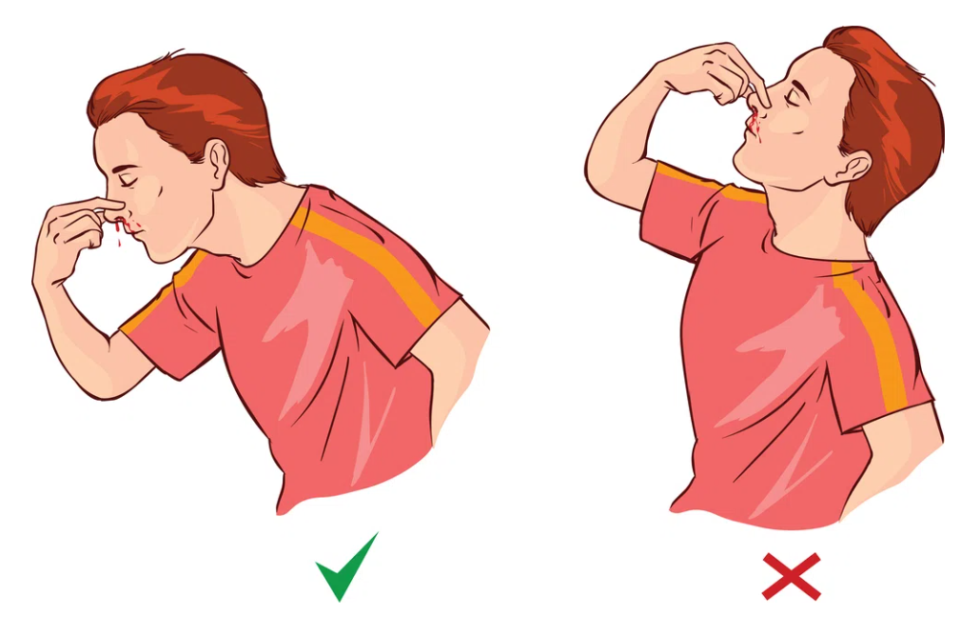
Zasady udzielania pomocy przedlekarskiej w razie wypadku
KRWOTOK Z NOSA
Schemat postępowania:
Posadź poszkodowanego z głową pochyloną lekko do przodu
Po stronie krwawienia uciśnij lekko skrzydełko nosa (ok. 10 min)
Na kark i nasadę nosa warto położyć zimny kompres
Zadbaj, by poszkodowany nie połykał krwi
Poproś, by oddychał spokojnie przez usta
Po ustaniu krwawienia poszkodowany powinien odpocząć
Nie wolno zbyt szybko oczyścić nosa, by nie doszło do ponownego krwawienia

Slide 88
Zasady udzielania pomocy przedlekarskiej w razie wypadku
ZADŁAWIENIE I ZACHŁYŚNIĘCIE
To stan, w którym ciało obce dostaje się do krtani lub tchawicy zamiast do przełyku
Najczęstsze przyczyny:
Spożywanie posiłków w pośpiechu
Spożywanie dużych kawałków pokarmu
Wkładanie do ust przedmiotów nie nadających się do spożycia, np. nakrętki od długopisów…
Najczęstsze objawy:
Nagły atak duszenia się
Utrudnienie w oddychaniu
Próba ratowania poprzez trzymanie się za gardło

Slide 89
Zasady udzielania pomocy przedlekarskiej w razie wypadku
ZADŁAWIENIE I ZACHŁYŚNIĘCIE
Jak pomóc?
Pochyl poszkodowanego do przodu i lekko ku dołowi a następnie poklep po plechach na wysokości łopatek
Jeśli to nie pomaga - wykonaj tzw. chwyt (rękoczyn) Heimlicha
stań za osobą poszkodowaną i obejmij ją na wysokości pasa, jednocześnie lekko pochylając poszkodowanego
następnie jedną dłoń zaciśnij w pięść i obejmij ją drugą dłonią – dłonie powinny być umiejscowione pomiędzy pępkiem a żebrami poszkodowanego
energicznym ruchem pociągnij ręce do siebie ku górze – ucisk przepony spowoduje możliwość wypchnięcia ciała obcego z dróg oddechowych
chwyt można powtórzyć jeśli nie przyniesie efektów za pierwszym razem

Slide 90
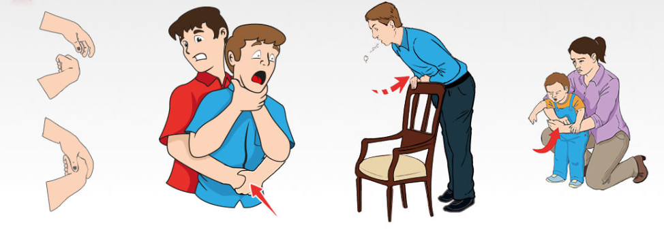
Zasady udzielania pomocy przedlekarskiej w razie wypadku
ZADŁAWIENIE I ZACHŁYŚNIĘCIE
U kogo nie wykonywać chwytu (rękoczynu) Heimlicha:
Dzieci do 1 roku życia
Kobiety w ciąży
Osoby ze znaczną nadwagą i otyłością
W takim przypadku należy pochylić poszkodowanego do przodu ku dołowi i poklepać go po plecach

Slide 91
Zasady udzielania pomocy przedlekarskiej w razie wypadku
PORAŻENIE PRĄDEM
sytuacja, w której dochodzi do przepływu prądu elektrycznego przez ciało człowieka
Jak pomóc?
Uwolnij niezwłocznie porażonego spod działania prądu elektrycznego (poprzez wyłączenie napięcia właściwego obwodu)
Wezwij pogotowie ratunkowe tel. 112 lub 999
Oceń stan poszkodowanego:
  jeśli jest nieprzytomny, postępuj wg procedury zaprezentowanej na slajdzie „schemat postępowania z osobą poszkodowaną nieprzytomną”
  jeśli jest przytomny, pozostań przy poszkodowanym aż do momentu przyjazdu wykwalifikowanych służb
PORAŻENIE PRĄDEM ELEKTRYCZNYM MOŻE WYWOŁAĆ BARDZO POWAŻNE OBRAŻENIA WEWNĘTRZE NIEWIDOCZNE GOŁYM OKIEM

Slide 92
Zasady udzielania pomocy przedlekarskiej w razie wypadku
OPARZENIE
jest uszkodzeniem skóry lub tkanek, które są położone głębiej. Dochodzi do niego na skutek wysokiej temperatury lub kontaktu z prądem elektrycznym oraz substancjami chemicznymi.
Rodzaje oparzeń:
termiczne
chemiczne
oparzenia prądem elektrycznym

Slide 93
Zasady udzielania pomocy przedlekarskiej w razie wypadku
OPARZENIE
Oparzenia termiczne są spowodowane działaniem wysokich temperatur na skórę. Do urazu może dojść na skutek dotknięcia rozgrzanego przedmiotu, oblania się gorącym płynem oraz kontaktu z parą wodną lub ogniem. Ten rodzaj jest jednym z najczęściej występujących. Każdego roku oparzenie tego typu zdarza się u kilkuset tysięcy osób.
Jak pomóc/ jak zareagować?
Oparzone miejsce należy natychmiast schłodzić. Można polewać je chłodną wodą przez 15-20 minut. Po tym czasie uszkodzone miejsce należy zabezpieczyć sterylnym opatrunkiem. Zabronione jest stosowanie jakichkolwiek maści i leków. Nie można też ściągać ubrania, jeżeli uległo ono przyklejeniu do skóry. Osobę, która się pali, trzeba położyć na ziemi i ugasić ogień kocem. Lekkie oparzenia nie wymagają kontaktu z lekarzem – w każdym innym przypadku trzeba niezwłocznie zgłosić się na konsultację.

Slide 94
Zasady udzielania pomocy przedlekarskiej w razie wypadku
OPARZENIE
Oparzenia chemiczne powstają w wyniku działania substancji żrących. Dochodzi do nich na skutek bezpośredniego kontaktu ze skórą i błonami śluzowymi, ale niebezpieczne są także ich opary. Warto pamiętać, że tego typu urazy zdarzają się nie tylko u pracowników przemysłowych. Oparzenie chemiczne może powstać w domu, a jego źródłem mogą być detergenty stosowane do sprzątania.
Jak pomóc/ jak zareagować?
W przypadku oparzenia chemicznego konieczne jest polewanie skóry lub błon śluzowych wodą przez 30 minut (zabronione w przypadku tlenku wapnia). Ranę należy zabezpieczyć opatrunkiem. Jeżeli pacjent wypił detergent, należy dać mu do picia dużą ilość wody. Zabronione jest prowokowanie wymiotów. Ratownikom medycznym i lekarzowi trzeba udzielić informacji dotyczących środka, który wywołał oparzenie.

Slide 95
Zasady udzielania pomocy przedlekarskiej w razie wypadku
OPARZENIE
Oparzenie prądem na skutek porażenia wysokonapięciowego lub niskonapięciowego. Ciało człowieka jest opornikiem, dlatego przy porażeniu wydzielana jest duża energia cieplna. Warto dodać, że może on współistnieć z oparzeniem termicznym, ponieważ niekiedy dochodzi do zapalenia się odzieży.
Jak pomóc/ jak zareagować?
Działania trzeba zacząć od odcięcia źródła prądu – wcześniej nie można zbliżać się do poszkodowanego ani go dotykać. Następnie należy ocenić stan chorego i rozpocząć resuscytację krążeniowo-oddechową. Zawsze trzeba wezwać pogotowie.

Slide 96
Zasady udzielania pomocy przedlekarskiej w razie wypadku
ZŁAMANIA
Złamanie to przerwanie ciągłości tkanki kostnej.
Złamania dzielimy na:
otwarte – gdy dochodzi do przerwania ciągłości skóry; kość może być narażona na zanieczyszczenie z zewnątrz
zamknięte – gdy skóra dookoła złamania pozostaje nieprzerwana i nienaruszona
Kiedy podejrzewać złamanie?
poszkodowany nie może częściowo lub całkowicie poruszać uszkodzoną kończyną,
występuje obrzęk i ból przy próbie poruszania kończyną,
obserwujemy nieprawidłową ruchomość w miejscu naturalnie nieruchomym
kończyna traci swój naturalny kształt
widać kość (przy złamaniu otwartym)

Slide 97
Zasady udzielania pomocy przedlekarskiej w razie wypadku
ZŁAMANIA
Jak pomóc przy złamaniu kończyny?
nie odsłaniamy uszkodzonej kończyny (wyjątek stanowi podejrzenie złamania otwartego)
nie wykonujemy żadnych zbędnych ruchów uszkodzoną kończyną
poszkodowanego usadzamy w pozycji bezpiecznej i uruchamiamy przynajmniej dwa sąsiednie stawy tzn. powyżej i poniżej miejsca złamania
nie nastawiamy i nie poruszamy uszkodzoną kończyną
przy złamaniu otwartym tamujemy ewentualne krwawienie, zakładamy jałowy opatrunek bezpośrednio na ranę
nie „wciskamy” kości do wewnątrz
nie podajemy płynów ani leków
Należy wezwać wykwalifikowane służby ratunkowe nr 999 lub 112

Slide 98
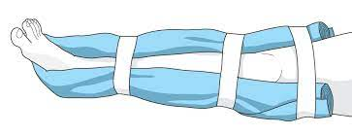
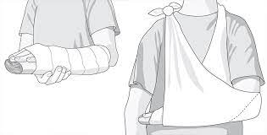
Zasady udzielania pomocy przedlekarskiej w razie wypadku
ZŁAMANIA
Sposoby unieruchamiania kończyn
Kończyna dolna
Kończyna górna
Dwa sposoby – chusta trójkątna lub bandaż elastyczny

Slide 99
Podstawowe zasady ochrony przeciwpożarowej
oraz postępowania w razie pożaru/stanu zagrożenia

Slide 100
Postępowania w razie pożaru
POTENCJALNE PRZYCZYNY POWSTAWANIA POŻARÓW:
niewłaściwe wykonanie oraz nieodpowiednia konserwacja i eksploatacja instalacji elektrycznych
nieostrożne używanie otwartego ognia (np. zapalniczka, świeczka, palniki)
palenie tytoniu w miejscach do tego niewyznaczonych
używanie w czasie zajęć lub do prac konserwatorskich środków łatwopalnych
naprawianie we własnym zakresie instalacji elektrycznej
jednoczesne podłączenie do sieci zbyt dużej ilości sprzętów
pozostawienie włączonych odbiorników energii elektrycznej po zakończeniu pracy
brak prawidłowego zabezpieczenia przed skutkami wyładowań atmosferycznych
celowe podpalenia

Slide 101
Postępowania w razie pożaru
POSTĘPOWIANIE W RAZIE POŻARU – CO TRZEBA ZROBIĆ KROK PO KROKU
Każdy, kto zauważy pożar, w przypadku gdy nie działa system sygnalizacji pożarowej (SSP) zobowiązany jest niezwłocznie:
Powiadomić o pożarze osoby znajdujące się bezpośrednio w strefie zagrożenia
Telefonicznie lub w inny sposób zawiadomić Straż Pożarną podając:
  gdzie się pali: adres, nazwa obiektu, kondygnacja
  co się pali: sala wykładowa, stołówka, w korytarzu
  czy istnieje zagrożenie życia ludzi
  numer telefonu, z którego się dzwoni oraz swoje imię i nazwisko (rozłącz się dopiero, gdy dyspozytor przyjmie zgłoszenie, zaczekaj chwilę przy telefonie – być może dyspozytor będzie weryfikował zgłoszenie)
Powiadomić o zdarzeniu Dział Administracyjny
Przystąpić do gaszenia pożaru przy pomocy gaśnic lub innego sprzętu gaśniczego będącego na wyposażeniu obiektu
Udzielić pomocy osobom poszkodowanym lub zagrożonym
W miarę możliwości zabezpieczyć mienie
Telefon alarmowy do Straży Pożarnej - 998

Slide 102
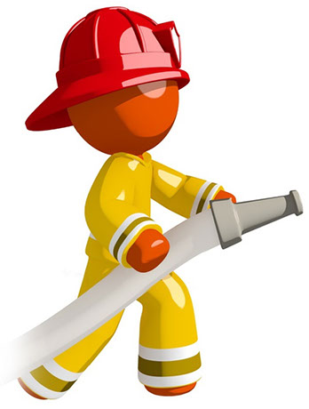
Postępowania w razie pożaru
POSTĘPOWIANIE W RAZIE POŻARU
SYSTEM SYGNALIZACJI POŻAROWEJ (SSP)
W budynkach A, B i H zainstalowany został automatyczny SYSTEM SYGNALIZACJI POŻAROWEJ (SSP).
Po włączeniu się alarmu II stopnia wykwalifikowane służby tj. straż pożarna wzywana jest automatycznie.

Slide 103
Zasady ochrony przeciwpożarowej
PODRĘCZNY SPRZĘT GAŚNICZY – ZASADY UŻYTKOWANIA
jest przeznaczony do gaszenia pożarów w zarodku, w pierwszej fazie jego powstania. Charakteryzuje się małym ciężarem (do 20 kg) oraz prostotą obsługi, co umożliwia sprawną obsługę przez osoby dorosłe bez specjalistycznego przeszkolenia (sposób użycia jest przedstawiony na etykietach sprzętu).
Do podręcznego sprzętu gaśniczego zaliczamy:
Gaśnice
Koce gaśnicze
Hydrant wewnętrzny

Slide 104
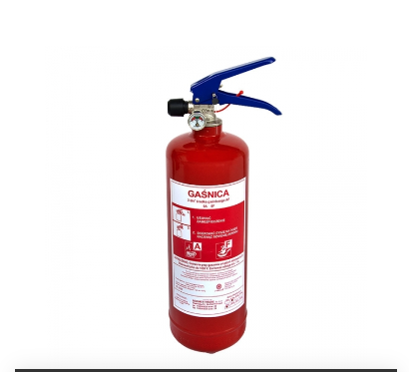
Zasady ochrony przeciwpożarowej
PODRĘCZNY SPRZĘT GAŚNICZY – ZASADY UŻYTKOWANIA
GAŚNICA WODNO-PIANOWA
To zbiornik cylindryczny, w którym znajduje się wodny roztwór środka pianotwórczego oraz zbiornik z gazem napędowym zaopatrzony w zbijak, wężyk zakończony prądowniczką zamykaną.
Po dostarczeniu gaśnicy w pobliże pożaru zrywamy plombę zabezpieczającą, wciskamy zbijak (gaz napędzający wypełnia zbiornik gaśnicy), kierujemy strumień piany w ognisko pożaru. Działanie gaśnicy można w każdej chwili przerwać przez zwolnienie dźwigni prądowniczki. Ze względu na swoją budowę syfonową gaśnica prawidłowo pracuje tylko w pozycji pionowej.

Slide 105
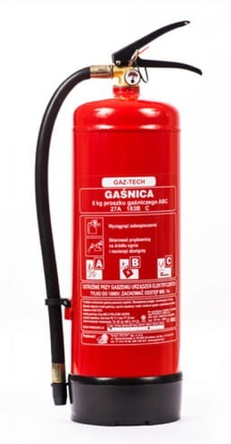
Zasady ochrony przeciwpożarowej
PODRĘCZNY SPRZĘT GAŚNICZY – ZASADY UŻYTKOWANIA
GAŚNICA PROSZKOWA
to cylindryczny zbiornik zaopatrzony w dźwignię uruchamiającą zawór lub zbijak z gazem napędowym. Środek gaśniczy (proszek) wyrzucany jest przez dyszę lub wężyk zakończony prądowniczką przy pomocy gazu obojętnego (azot lub dwutlenek węgla).
Po dostarczeniu gaśnicy w miejsce pożaru zrywamy plombę i zawleczkę blokującą, uruchamiamy dźwignię lub zbijak i kierujemy strumień proszku w ognisko pożaru. Działanie gaśnicy można w każdej chwili przerwać przez zwolnienie dźwigni uruchamiającej lub dźwigni prądowniczki. Ze względu na swoją budowę syfonową gaśnica prawidłowo pracuje tylko w pozycji pionowej.

Slide 106
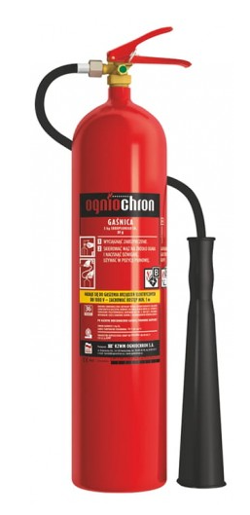
Zasady ochrony przeciwpożarowej
PODRĘCZNY SPRZĘT GAŚNICZY – ZASADY UŻYTKOWANIA
GAŚNICA ŚNIEGOWA
to cylindryczny zbiornik zaopatrzony w zawór i wężyk zakończony dyszą wylotową lub w gaśnicach mniejszych króćcem obrotowym z dyszą. Wewnątrz gaśnicy znajduje się skroplony dwutlenek węgla, który po uruchomieniu pod własnym ciśnieniem wydostaje się na zewnątrz oziębiając się do temperatury ok. - 80 st.C.
Po dostarczeniu gaśnicy w pobliże pożaru zrywamy plombę zabezpieczającą uruchamiamy zawór i kierujemy strumień dwutlenku węgla na ognisko pożaru. Działanie gaśnicze można w każdej chwili przerwać zamykając zawór.
Należy pamiętać o tym że:
- w czasie działania gaśnicy trzymać ją tylko za uchwyty,
- nie wolno używać tych gaśnic do gaszenia ludzi.
Ze względu na swoją budowę syfonową gaśnica prawidłowo pracuje tylko w pozycji pionowej.

Slide 107
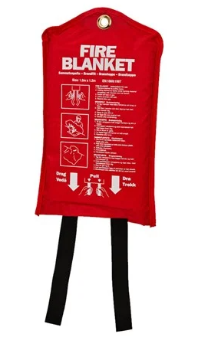

Zasady ochrony przeciwpożarowej
PODRĘCZNY SPRZĘT GAŚNICZY – ZASADY UŻYTKOWANIA
KOC GAŚNICZY
to płachta z tkaniny całkowicie niepalnej (włókna szklanego) o powierzchni około 2 m². Przechowywany jest w specjalnym futerale. Służy do tłumienia pożaru w zarodku przez odcięcie dopływu powietrza do palącego się przedmiotu.
Sposób użycia:
- wyjąć koc z futerału,
- rozłożyć i szczelnie przykryć palący się przedmiot.
W przypadku gaszenia ludzi należy osobę przewrócić i przykryć ją szczelnie kocem.
Koce gaśnicze można wykorzystywać do przenoszenia ewakuowanego mienia.

Slide 108
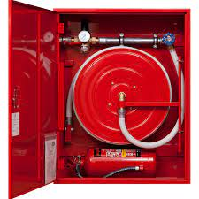
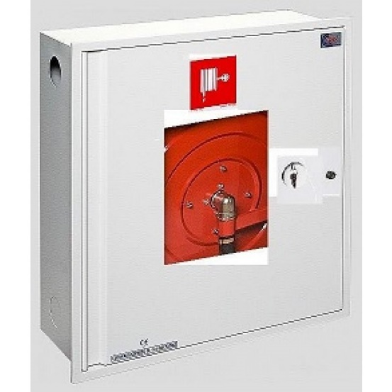
Zasady ochrony przeciwpożarowej
PODRĘCZNY SPRZĘT GAŚNICZY – ZASADY UŻYTKOWANIA
HYDRANT WEWNĘTRZNY
to zawór zainstalowany na specjalnej sieci wodociągowej obudowany szafką i wyposażony w wąż pożarniczy i prądownicę. Ma on zastosowanie do gaszenia pożarów w zarodku wszędzie tam, gdzie jako środek gaśniczy stosuje się wodę.
Sposób użycia:
- otworzyć drzwiczki szafki, sprawdzić czy podłączony jest wąż i prądownica,
- rozwinąć odcinek węża w całości unikając zagięć i załamań,
- skierować strumień wody na miejsce pożaru.
Obsługę hydrantu powinny stanowić dwie osoby, jedna obsługuje prądownicę, a druga obsługuje zawór hydrantowy dawkując ilość wody.
Wodą nie gasimy urządzeń pod napięciem elektrycznym oraz w ich obrębie jak również innych substancji, które z wodą tworzą gazy palne np. karbid.

Slide 109
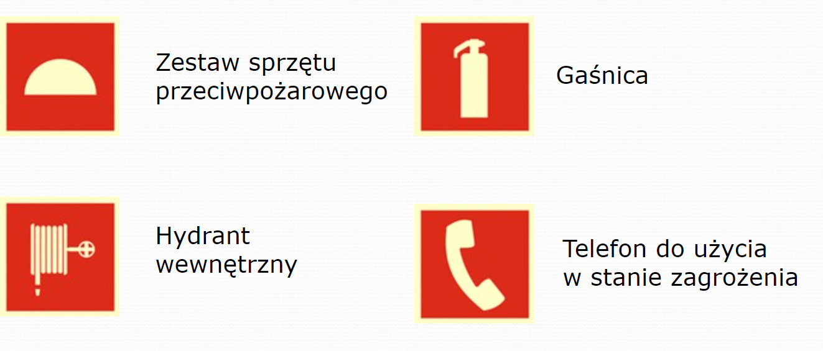
Zasady ochrony przeciwpożarowej
ŚRODKI OCHRONY PRZECIWPOŻAROWEJ – ZNAKOWANIE PUNKTOWE

Slide 110
Ewakuacja
ZASADY EWAKUACJI
Ewakuacja to szybkie i bezpieczne opuszczenie przez Studentów i pracowników pomieszczeń zagrożonych drogami wyznaczonymi i wyjściami do stref bezpiecznych
Ewakuacja może nastąpić samorzutnie po wykryciu pożaru/zagrożenia lub po zarządzeniu ewakuacji. Osobą odpowiedzialną za kierowanie ewakuacją jest Dyrektor Administracyjny.
Środki i sposoby ogłaszania alarmu o niebezpieczeństwie:
telefony,
bezpośrednie powiadomienia głosem przez pracowników
Przykładowy komunikat wzywający do natychmiastowej ewakuacji:
ALARM POŻAROWY – NATYCHMIAST NALEŻY OPUŚCIĆ BUDYNEK!

Slide 111
Ewakuacja
ZASADY EWAKUACJI
Po ogłoszeniu komunikatu należy natychmiast:
przerwać wykonywane czynności
wyłączyć w pomieszczeniu urządzenia elektryczne (ważne np. w pracownikach komputerowych)
zamknąć okna, odcinając dopływ tlenu w pomieszczeniu
spokojnie opuścić pomieszczenie i udać się w oznakowane miejsce zbiórki ewakuacyjnej
Zachować spokój i unikać paniki
Należy przemieszczać się korytarzami w kierunku do wyjść oraz klatkami schodowymi zgodnie z planszami ewakuacyjnymi (oznaczenia za pomocą fotoluminescencyjnych tabliczek z piktogramami)
Osoby niepełnosprawne lub niemogące poruszać się samodzielnie należy ewakuować przez co najmniej dwie inne osoby sprawne

Slide 112


Ewakuacja
ZASADY EWAKUACJI
Miejsce zbiórki ewakuacyjnej to np.
park przed budynkiem głównym od strony pl. Starynkiewicza
Oznakowanie miejsca zbiórki w czasie ewakuacji

Slide 113
Ewakuacja
ZASADY EWAKUACJI
Po ewakuacji należy zamknąć drzwi, ale NIE NA KLUCZ, by umożliwić wyjście osobom, które mogły znaleźć się nadal w strefie zagrożenia
Gdy w pomieszczeniu pojawił się dym, należy poruszać się blisko podłogi
Osobom poszkodowanym po przetransportowaniu w bezpieczne miejsce należy udzielić pierwszej pomocy przedmedycznej
Wezwać służby ratownicze tel. 998 lub 112
Osoba kierująca ewakuacją wydaje dyspozycję, czy osoby nieposzkodowane mogą rozejść się (np. do domów), czy mają zostać w miejscu bezpiecznym aż do wydania takiego komunikatu

Slide 114
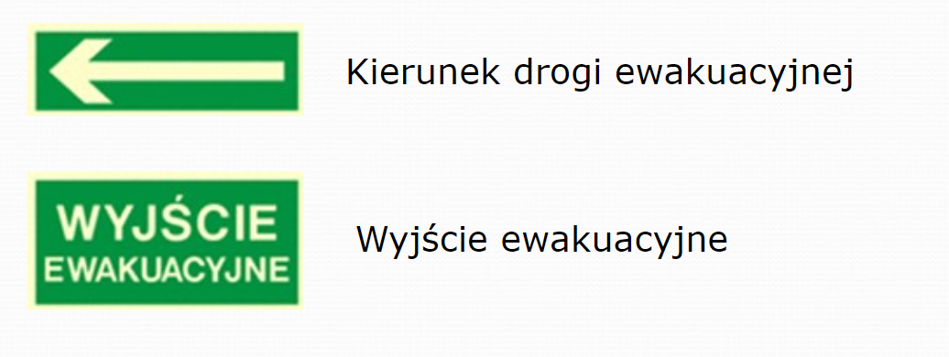
Ewakuacja
OZNAKOWANIE DRÓG EWAKUACYJNYCH – ZNAKOWANIE PUNKTOWE

Slide 115
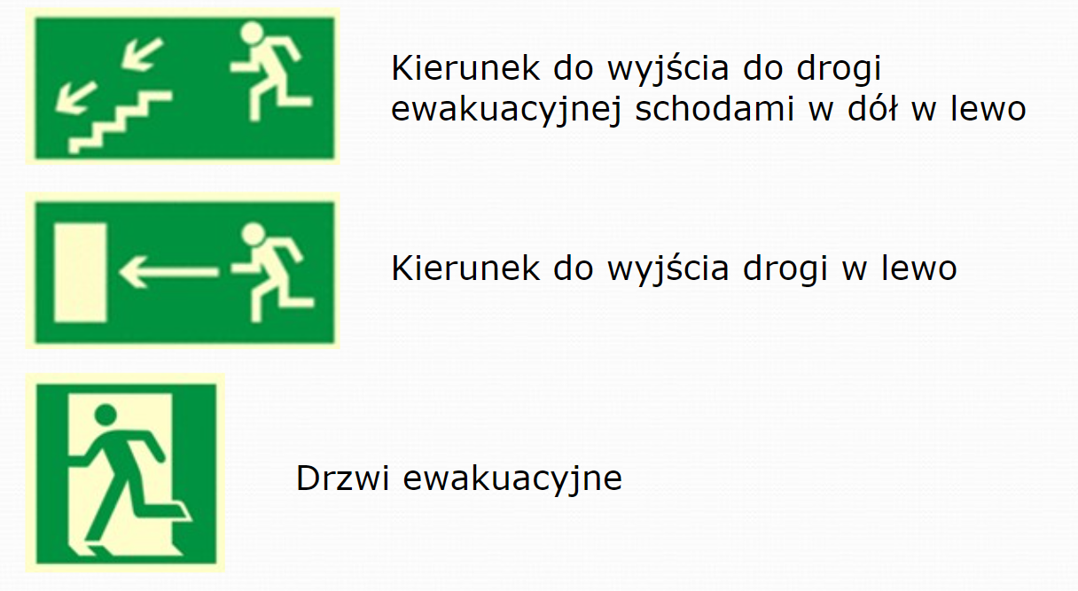
Ewakuacja
OZNAKOWANIE DRÓG EWAKUACYJNYCH – ZNAKOWANIE PUNKTOWE

Slide 116
DZIĘKUJEMY
ZA
UKOŃCZENIE SZKOLENIA
Polsko-Japońska Akademia Technik Komputerowych
Ul. Koszykowa 86; 02-008 Warszawa
---------------------------------------------------------------------------------
Opracowanie i dobór materiałów: Aleksandra Bąbel – starszy inspektor ds. BHP
Konsultacja merytoryczna: Jan Jedliński – Dyrektor Administracyjny PJATK

